Slide 1
Built1 Enterprise System
넥사크로(N24) & 전자정부(v4.3) & 오라클(v19c)
2026. 10.

Slide 2
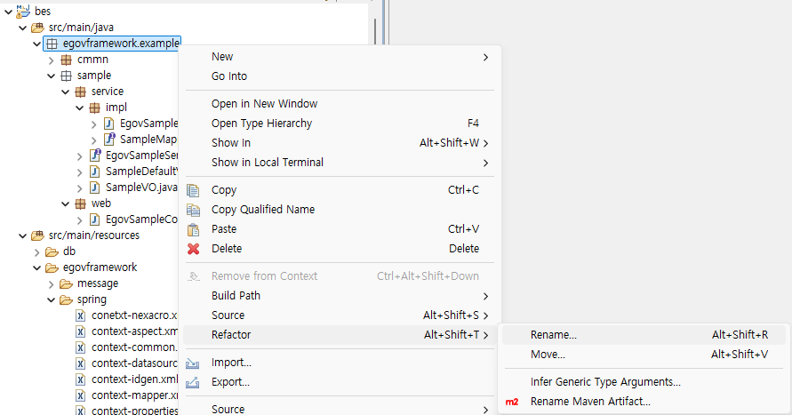
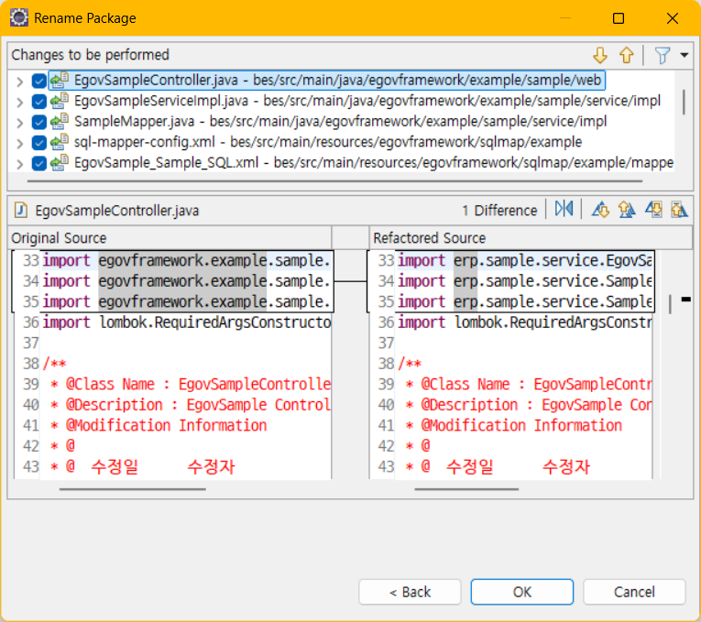
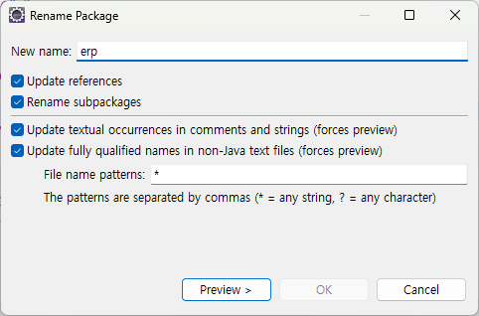
01
bes 디렉터리 구조 변경(1/7)
전자정부에서 기본으로 제공한 디렉터리 구조를 bes 디렉터리 구조로 아래와 같이 일괄 변경합니다.
- 패키지 경로 변경 : egovframework.example → erp
 | 1. java 디렉터리 구조 변경 - 경로 : scr/main/java/ egovframework.example 오른쪽 메뉴 / Refactor / Rename.. 메뉴 클릭 - New name : erp - 하단의 체크박스 모두 체크 - Preview 버튼 클릭 - OK 버튼 클릭

Slide 3
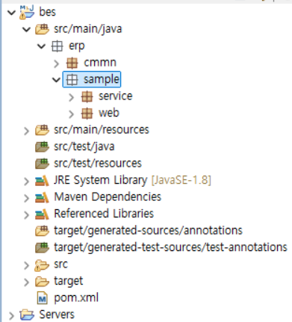
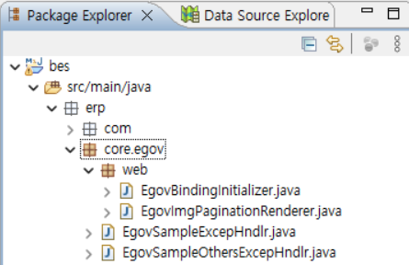
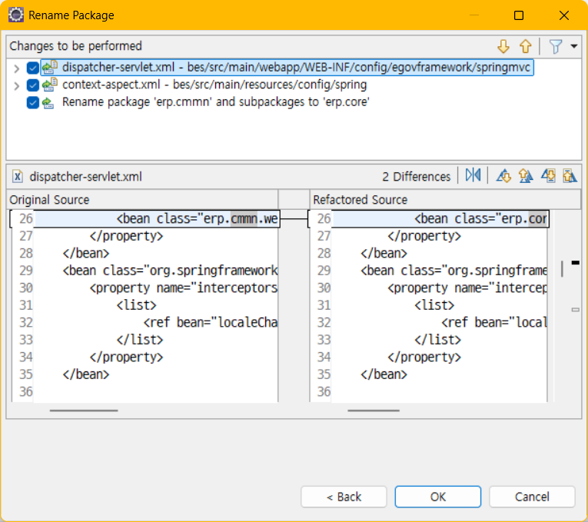
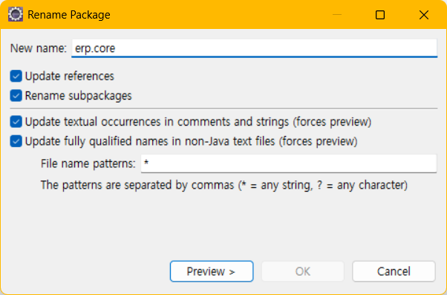
01
bes 디렉터리 구조 변경(2/7)
전자정부에서 기본으로 제공한 디렉터리 구조를 bes 디렉터리 구조로 아래와 같이 일괄 변경합니다.
- 패키지 경로 변경 : erp.sample → erp.com
 | 1. java 디렉터리 구조 변경 - 경로 : scr/main/java/ erp / cmmn 오른쪽 메뉴 / Refactor / Rename.. 메뉴 클릭 - New name : erp.core - 하단의 체크박스 모두 체크 - Preview 버튼 클릭 - OK 버튼 클릭 2. egov 폴더 생성 및 파일 이동 - 경로 : scr/main/java/ erp / core / egov 폴더 생성 - 파일 및 폴더 이동 가. EgovSampleExcepHndlr.java 나. EgovSampleOthersExcepHndlr. java 다. web 폴더 및 예하 파일 이동

Slide 4
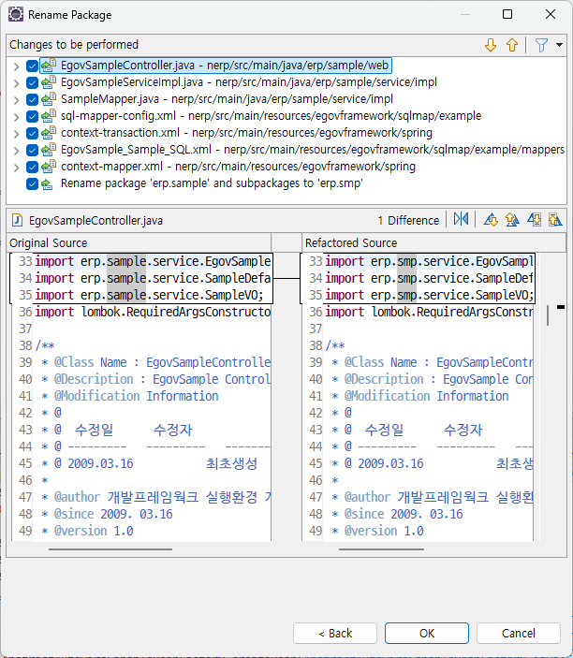
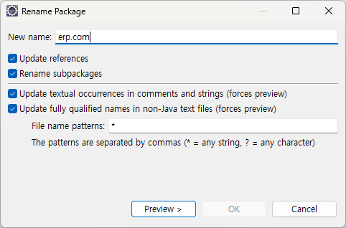
01
bes 디렉터리 구조 변경(3/7)
전자정부에서 기본으로 제공한 디렉터리 구조를 bes 디렉터리 구조로 아래와 같이 일괄 변경합니다.
- 패키지 경로 변경 : erp.sample → erp.com
 | 1. java 디렉터리 구조 변경 - 경로 : scr/main/java/ erp / sample 오른쪽 메뉴 / Refactor / Rename.. 메뉴 클릭 - New name : erp.com - 하단의 체크박스 모두 체크 - Preview 버튼 클릭 - OK 버튼 클릭

Slide 5
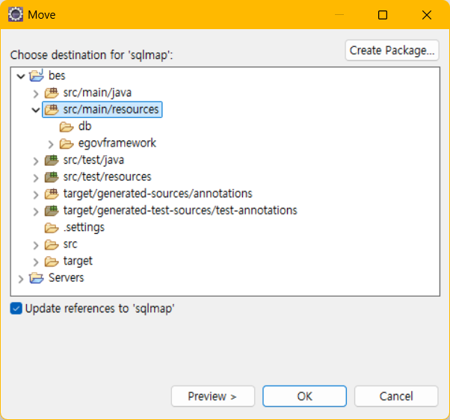
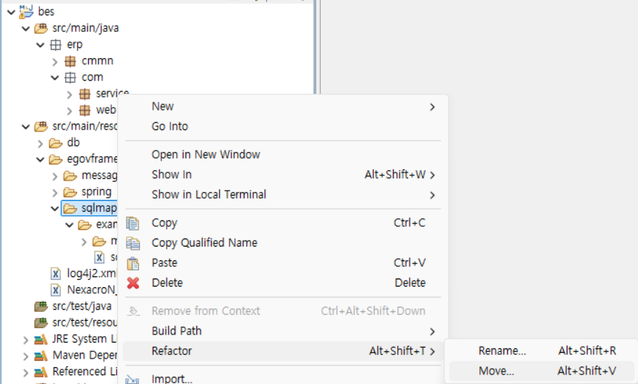
01
bes 디렉터리 구조 변경(4/7)
전자정부에서 기본으로 제공한 디렉터리 구조를 bes 디렉터리 구조로 아래와 같이 일괄 변경합니다.
- sqlmap move → scr / main / resources / sqlmap
 | 1. resource 디렉터리 구조 변경 - 경로 : scr/main/resources/ egovframework / sqlmap 오른쪽 메뉴 / Refactor / Move.. 메뉴 클릭 - Choose destination for ‘sqlmap’ : scr/main/resources 폴더 클릭 - OK 버튼 클릭 (참고) 변경후 오류가 발생

Slide 6
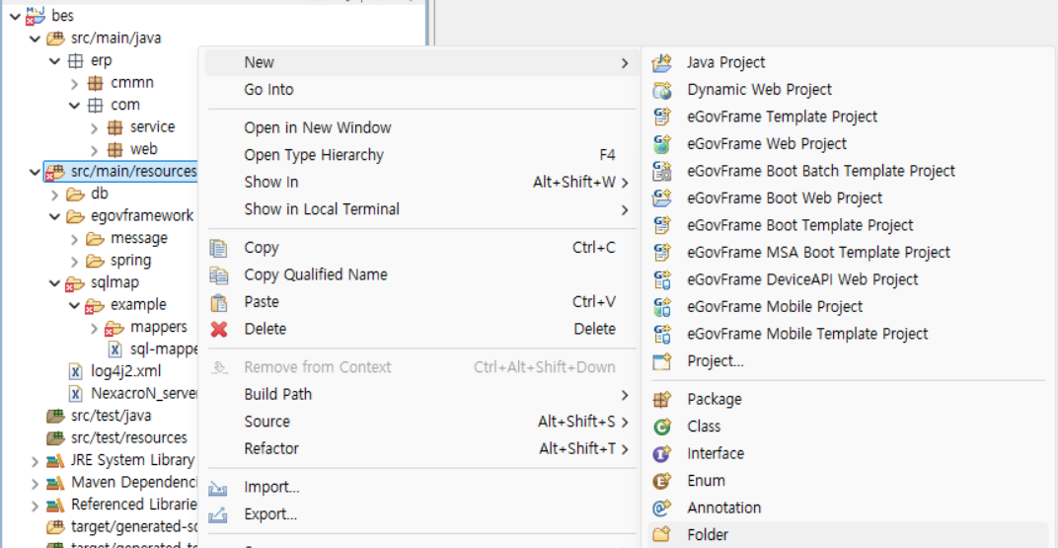
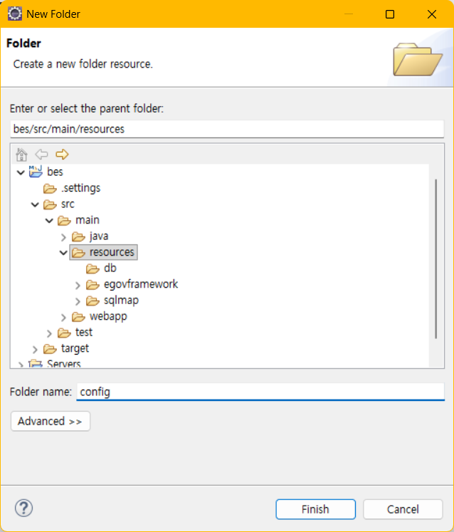
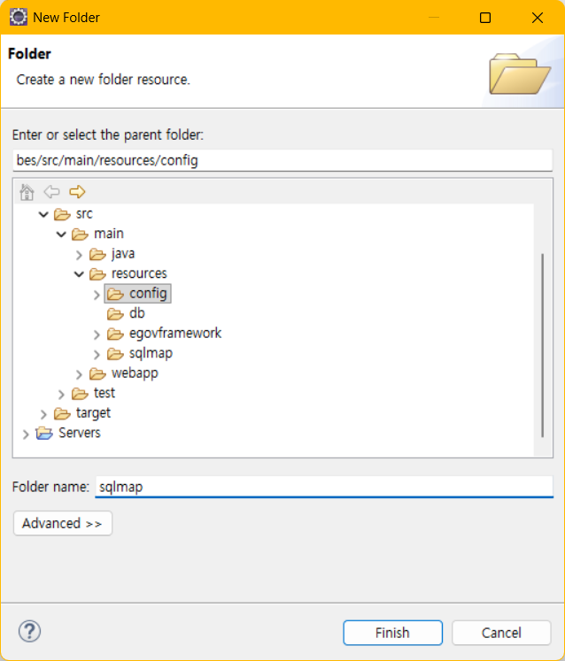
01
bes 디렉터리 구조 변경(5/7)
전자정부에서 기본으로 제공한 디렉터리 구조를 bes 디렉터리 구조로 아래와 같이 일괄 변경합니다.
- 폴더 생성 : config / mapper
 | 2. resource 폴더 생성 - 폴더 생성1 : scr/main/resources/ config - 폴더 생성2 : bes / scr / main / resource / config / sqlmap (참고) 변경후 오류가 발생

Slide 7
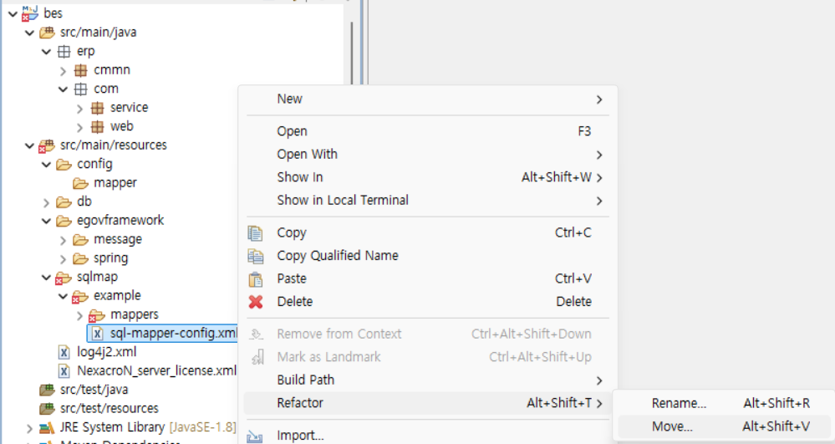
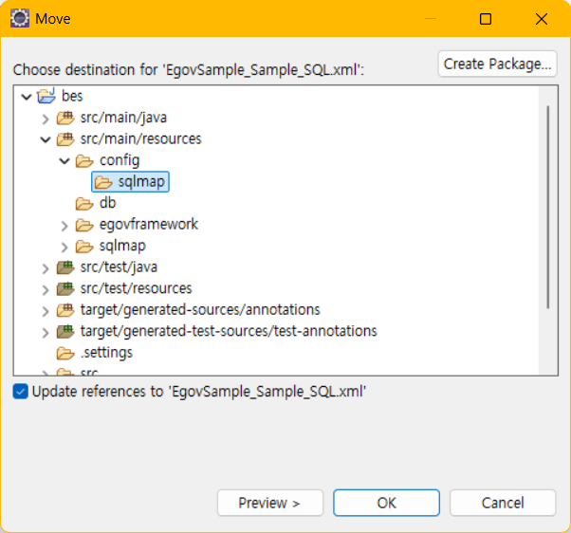
01
bes 디렉터리 구조 변경(6/7)
전자정부에서 기본으로 제공한 디렉터리 구조를 bes 디렉터리 구조로 아래와 같이 일괄 변경합니다.
- 파일 이동 : sql-mapper-config.xml -> config / sqlmap
 | 3. 파일 이동 생성 - 파일 : sql-mapper-config.xml - 이동 경로 : bes / scr / main / resource / config / sqlmap (참고) 변경후 오류가 발생

Slide 8
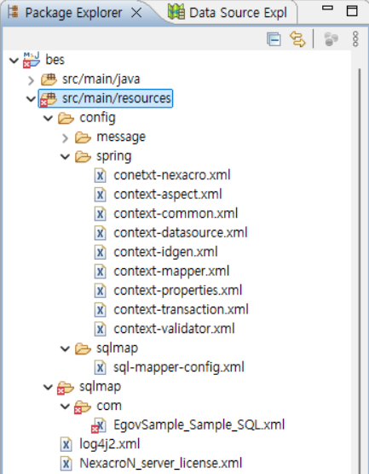
01
bes 디렉터리 구조 변경(7/7)
전자정부에서 기본으로 제공한 디렉터리 구조를 bes 디렉터리 구조로 아래와 같이 일괄 변경합니다.
- 폴더 rename, 파일 move, 폴더 delete
변경전 | 변경후 | Refectory
scr / main / resources / sqlmap / example | scr / main / resources / sqlmap / com | 폴더 rename
scr / main / resources / sqlmap / com / mappers / govSample_Sample_SQL.xml | scr / main / resources / sqlmap / com / EgovSample_Sample_SQL.xml | 파일 move
scr / main / resources / egovframework / spring | scr / main / resources / config / spring | 파일 move
scr / main / resources / egovframework / message | scr / main / resources / config / message | 파일 move
mappers |  | 폴더 delete
db |  | 폴더 delete
egovframework |  | 폴더 delete

Slide 9
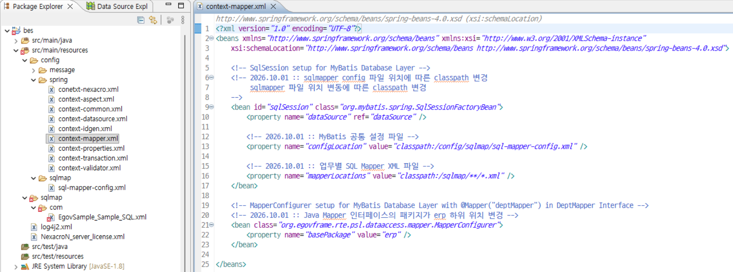
02
context-mapper.xml 설정 수정
프로젝트의 Mapper XML(SQL) 파일 위치(mapper Locations)와 Mapper 스캔을 위한 파일 위치(config Location), Mapper 인터페이스를 위한 스캔 위치(basePackage)를 아래와 같이 조정합니다.
 | 1. context-mapper.xml 파일 - 경로 : src/main/resources/ erp / spring - 파일명 : context-mapper.xml - 수정내용 : 아래 내용을 확인 후 해당 파일을 수정 (참고) 변경후 오류가 발생
<?xml version="1.0" encoding="UTF-8"?>
<beans xmlns="http://www.springframework.org/schema/beans" xmlns:xsi="http://www.w3.org/2001/XMLSchema-instance"
xsi:schemaLocation="http://www.springframework.org/schema/beans http://www.springframework.org/schema/beans/spring-beans-4.0.xsd">
<!-- SqlSession setup for MyBatis Database Layer -->
<!-- 2026.10.01 :: sqlmapper config 파일 위치에 따른 classpath 변경
sqlmapper 파일 위치 변동에 따른 classpath 변경
-->
<bean id="sqlSession" class="org.mybatis.spring.SqlSessionFactoryBean">
<property name="dataSource" ref="dataSource" />
<!-- 2026.10.01 :: MyBatis 공통 설정 파일 -->
<property name="configLocation" value="classpath:/config/sqlmap/sql-mapper-config.xml" />
<!-- 2026.10.01 :: 업무별 SQL Mapper XML 파일 -->
<property name="mapperLocations" value="classpath:/sqlmap/**/*.xml" />
</bean>
<!-- MapperConfigurer setup for MyBatis Database Layer with @Mapper("deptMapper") in DeptMapper Interface -->
<!-- 2026.10.01 :: Java Mapper 인터페이스의 패키지가 erp 하위 위치 변경 -->
<bean class="org.egovframe.rte.psl.dataaccess.mapper.MapperConfigurer">
<property name="basePackage" value="erp" />
</bean>
</beans>

Slide 10
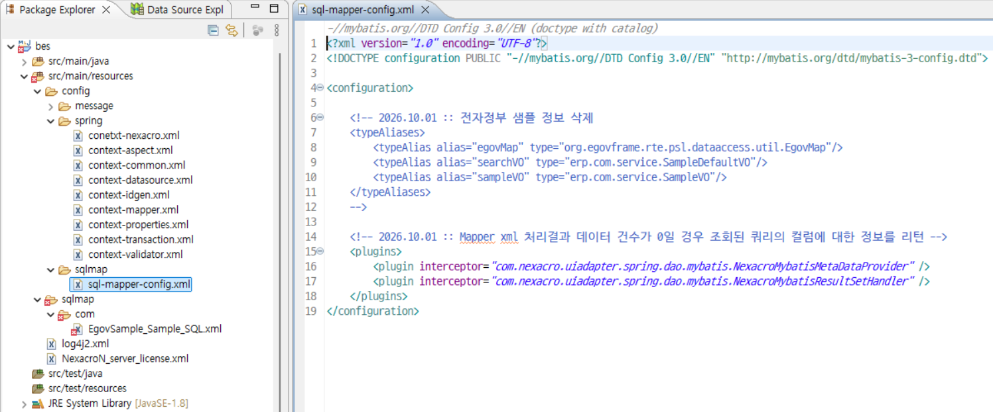
03
sql-mapper-config.xml 설정 수정
전자정부 Sample 프로그램 삭제에 따른 설정 정보를 아래와 같이 수정합니다.
 | 1. sql-mapper-config.xml 파일 수정 - 경로 : src/main/resources/ config - 파일명 : sql-mapper-config.xml - 수정내용 : 아래 내용을 확인 후 해당 파일을 수정 (참고) 변경후 오류가 발생
<?xml version="1.0" encoding="UTF-8"?>
<!DOCTYPE configuration PUBLIC "-//mybatis.org//DTD Config 3.0//EN" "http://mybatis.org/dtd/mybatis-3-config.dtd">
<configuration>
<!-- 2026.10.01 :: 전자정부 샘플 정보 삭제
<typeAliases>
<typeAlias alias="egovMap" type="org.egovframe.rte.psl.dataaccess.util.EgovMap"/>
<typeAlias alias="searchVO" type="erp.com.service.SampleDefaultVO"/>
<typeAlias alias="sampleVO" type="erp.com.service.SampleVO"/>
</typeAliases>
-->
<!-- 2026.10.01 :: Mapper xml 처리결과 데이터 건수가 0일 경우 조회된 쿼리의 컬럼에 대한 정보를 리턴 -->
<plugins>
<plugin interceptor="com.nexacro.uiadapter.spring.dao.mybatis.NexacroMybatisMetaDataProvider" />
<plugin interceptor="com.nexacro.uiadapter.spring.dao.mybatis.NexacroMybatisResultSetHandler" />
</plugins>
</configuration>

Slide 11
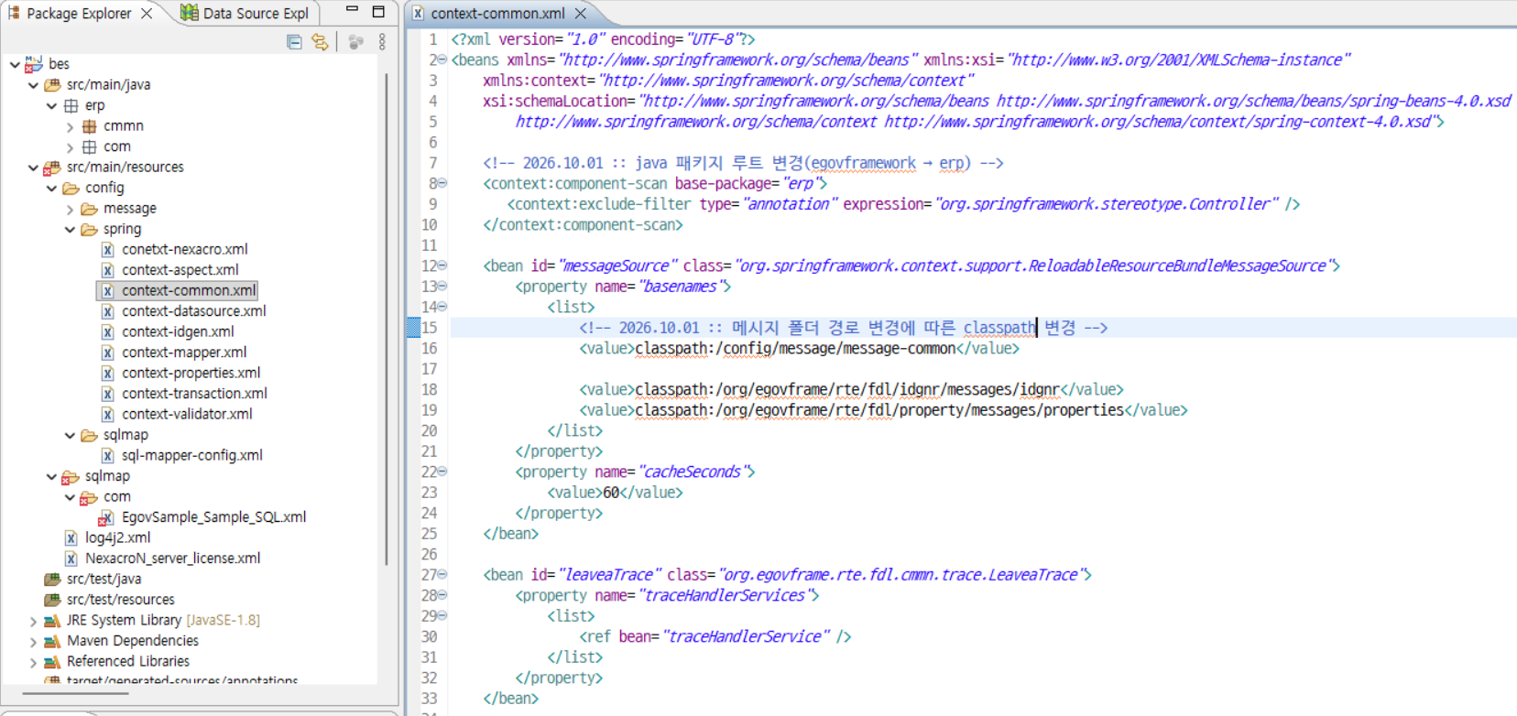
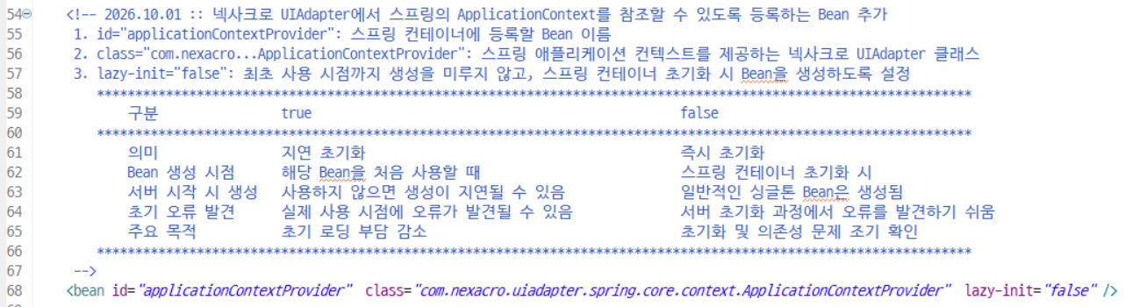
04
context-common.xml 설정 수정
Java 패키지 경로 변경 및 Resource 폴더 경로 변경에 따른 설정을 아래와 같이 수정합니다.
 | 1. context-common.xml 파일 - 경로 : src/main/resources/ erp / spring - 파일명 : context-common.xml - 수정내용 : 아래 내용을 확인 후 해당 파일을 수정 (아래 스크립트 하단에 수정할 내용이 더 존재 함) (참고) 변경후 오류가 발생
<?xml version="1.0" encoding="UTF-8"?>
<beans xmlns="http://www.springframework.org/schema/beans" xmlns:xsi="http://www.w3.org/2001/XMLSchema-instance"
xmlns:context="http://www.springframework.org/schema/context"
xsi:schemaLocation="http://www.springframework.org/schema/beans http://www.springframework.org/schema/beans/spring-beans-4.0.xsd
http://www.springframework.org/schema/context http://www.springframework.org/schema/context/spring-context-4.0.xsd">
<!-- 2026.10.01 :: java 패키지 루트 변경(egovframework → erp) -->
<context:component-scan base-package="erp">
<context:exclude-filter type="annotation" expression="org.springframework.stereotype.Controller" />
</context:component-scan>
<bean id="messageSource" class="org.springframework.context.support.ReloadableResourceBundleMessageSource">
<property name="basenames">
<list>
<!-- 2026.10.01 :: 메시지 폴더 경로 변경에 따른 classpath 변경 -->
<value>classpath:/config/message/message-common</value>
<value>classpath:/org/egovframe/rte/fdl/idgnr/messages/idgnr</value>
<value>classpath:/org/egovframe/rte/fdl/property/messages/properties</value>
</list>
</property>
<property name="cacheSeconds">
<value>60</value>
</property>
</bean>
<bean id="leaveaTrace" class="org.egovframe.rte.fdl.cmmn.trace.LeaveaTrace">
<property name="traceHandlerServices">
<list>
<ref bean="traceHandlerService" />
</list>
</property>
</bean>
<bean id="traceHandlerService" class="org.egovframe.rte.fdl.cmmn.trace.manager.DefaultTraceHandleManager">
<property name="reqExpMatcher">
<ref bean="antPathMater" />
</property>
<property name="patterns">
<list>
<value>*</value>
</list>
</property>
<property name="handlers">
<list>
<ref bean="defaultTraceHandler" />
</list>
</property>
</bean>
<bean id="antPathMater" class="org.springframework.util.AntPathMatcher" />
<bean id="defaultTraceHandler" class="org.egovframe.rte.fdl.cmmn.trace.handler.DefaultTraceHandler" />
<!-- 2026.10.01 :: 넥사크로 UIAdapter에서 스프링의 ApplicationContext를 참조할 수 있도록 등록하는 Bean 추가
1. id="applicationContextProvider": 스프링 컨테이너에 등록할 Bean 이름
2. class="com.nexacro...ApplicationContextProvider": 스프링 애플리케이션 컨텍스트를 제공하는 넥사크로 UIAdapter 클래스
3. lazy-init="false": 최초 사용 시점까지 생성을 미루지 않고, 스프링 컨테이너 초기화 시 Bean을 생성하도록 설정
******************************************************************************************************************
구분 true false
******************************************************************************************************************
의미 지연 초기화 즉시 초기화
Bean 생성 시점 해당 Bean을 처음 사용할 때 스프링 컨테이너 초기화 시
서버 시작 시 생성 사용하지 않으면 생성이 지연될 수 있음 일반적인 싱글톤 Bean은 생성됨
초기 오류 발견 실제 사용 시점에 오류가 발견될 수 있음 서버 초기화 과정에서 오류를 발견하기 쉬움
주요 목적 초기 로딩 부담 감소 초기화 및 의존성 문제 조기 확인
******************************************************************************************************************
-->
<bean id="applicationContextProvider" class="com.nexacro.uiadapter.spring.core.context.ApplicationContextProvider" lazy-init="false" />
</beans>

Slide 12
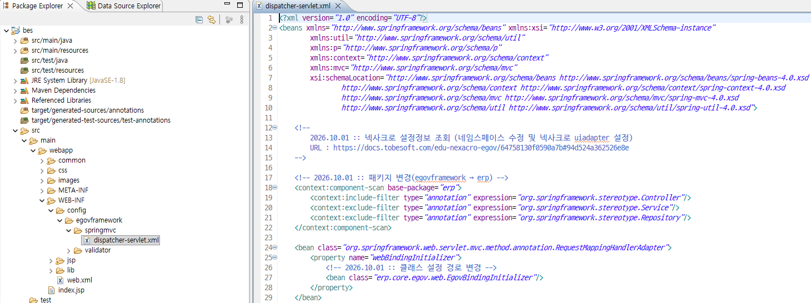
05
dispatcher-servlet.xml 설정 수정
Java 패키지 경로 변경 및 Resource 폴더 경로 변경에 따른 설정을 아래와 같이 수정합니다.
 | 1. dispatcher-servlet.xml 파일 - 경로 : src/WEB-INF/ egovframework / springmvc - 파일명 : dispatcher-servlet.xml - 수정내용 : 아래 내용을 확인 후 해당 파일을 수정 (참고) 변경후 오류가 발생
<?xml version="1.0" encoding="UTF-8"?>
<beans xmlns="http://www.springframework.org/schema/beans" xmlns:xsi="http://www.w3.org/2001/XMLSchema-instance"
xmlns:util="http://www.springframework.org/schema/util"
xmlns:p="http://www.springframework.org/schema/p"
xmlns:context="http://www.springframework.org/schema/context"
xmlns:mvc="http://www.springframework.org/schema/mvc"
xsi:schemaLocation="http://www.springframework.org/schema/beans http://www.springframework.org/schema/beans/spring-beans-4.0.xsd
http://www.springframework.org/schema/context http://www.springframework.org/schema/context/spring-context-4.0.xsd
http://www.springframework.org/schema/mvc http://www.springframework.org/schema/mvc/spring-mvc-4.0.xsd
http://www.springframework.org/schema/util http://www.springframework.org/schema/util/spring-util-4.0.xsd">
<!--
2026.10.01 :: 넥사크로 설정정보 조회 (네임스페이스 수정 및 넥사크로 uiadapter 설정)
URL : https://docs.tobesoft.com/edu-nexacro-egov/64758130f0590a7b#94d524a362526e8e
-->
<!-- 2026.10.01 :: 패키지 변경(egovframework → erp) -->
<context:component-scan base-package="erp">
<context:include-filter type="annotation" expression="org.springframework.stereotype.Controller"/>
<context:exclude-filter type="annotation" expression="org.springframework.stereotype.Service"/>
<context:exclude-filter type="annotation" expression="org.springframework.stereotype.Repository"/>
</context:component-scan>
<bean class="org.springframework.web.servlet.mvc.method.annotation.RequestMappingHandlerAdapter">
<property name="webBindingInitializer">
<!-- 2026.10.01 :: 클래스 설정 경로 변경 -->
<bean class="erp.core.egov.web.EgovBindingInitializer"/>
</property>
</bean>
<bean class="org.springframework.web.servlet.mvc.method.annotation.RequestMappingHandlerMapping">
<property name="interceptors">
<list>
<ref bean="localeChangeInterceptor" />
</list>
</property>
</bean>
<bean id="localeResolver" class="org.springframework.web.servlet.i18n.SessionLocaleResolver" />
<!-- 쿠키를 이용한 Locale 이용시 <bean id="localeResolver" class="org.springframework.web.servlet.i18n.CookieLocaleResolver"/> -->
<bean id="localeChangeInterceptor" class="org.springframework.web.servlet.i18n.LocaleChangeInterceptor">
<property name="paramName" value="language" />
</bean>
<bean class="org.springframework.web.servlet.handler.SimpleMappingExceptionResolver">
<property name="defaultErrorView" value="cmmn/egovError"/>
<property name="exceptionMappings">
<props>
<prop key="org.springframework.dao.DataAccessException">cmmn/dataAccessFailure</prop>
<prop key="org.springframework.transaction.TransactionException">cmmn/transactionFailure</prop>
<prop key="org.egovframe.rte.fdl.cmmn.exception.EgovBizException">cmmn/egovError</prop>
<prop key="org.springframework.security.AccessDeniedException">cmmn/egovError</prop>
</props>
</property>
</bean>
<bean class="org.springframework.web.servlet.view.UrlBasedViewResolver" p:order="1"
p:viewClass="org.springframework.web.servlet.view.JstlView"
p:prefix="/WEB-INF/jsp/egovframework/example/" p:suffix=".jsp"/>
<!-- For Pagination Tag -->
<!-- 2026.10.01 :: 클래스 설정 경로 변경 -->
<bean id="imageRenderer" class="erp.core.egov.web.EgovImgPaginationRenderer"/>
<bean id="paginationManager" class="org.egovframe.rte.ptl.mvc.tags.ui.pagination.DefaultPaginationManager">
<property name="rendererType">
<map>
<entry key="image" value-ref="imageRenderer"/>
</map>
</property>
</bean>
<!-- /For Pagination Tag -->
<!-- /////////////////////////////////// 넥사크로N UIADAPTER 설정 시작 /////////////////////////////////// -->
<bean id="nexacroInterceptor" class="com.nexacro.uiadapter.spring.core.servlet.NexacroInterceptor"/>
<bean id="nexacroFileView" class="com.nexacro.uiadapter.spring.core.view.NexacroFileView" />
<bean id="nexacroView" class="com.nexacro.uiadapter.spring.core.view.NexacroView">
<property name="defaultContentType" value="PlatformXml" /><!-- PlatformXml, PlatformJson -->
<property name="defaultCharset" value="UTF-8" />
</bean>
<!-- trimParamDataSet, trimParamVariable = all 설정 사용 -->
<!-- @ParamDataSet, @ParamVariable 으로 들어오는 값 trim 적용. \n \t 도 제거됨 -->
<util:properties id="EtcProperty" >
<prop key="uiAdapter.trimParamDataSet">all</prop>
<prop key="uiAdapter.trimParamVariable">all</prop>
</util:properties>
<!-- 넥사크로N RequestMappingHandlerAdapter 구현체 등록 -->
<bean class="com.nexacro.uiadapter.spring.core.resolve.NexacroRequestMappingHandlerAdapter" p:order="0">
<property name="customArgumentResolvers">
<list><bean class="com.nexacro.uiadapter.spring.core.resolve.NexacroMethodArgumentResolver" /></list>
</property>
<property name="customReturnValueHandlers">
<list>
<bean class="com.nexacro.uiadapter.spring.core.resolve.NexacroHandlerMethodReturnValueHandler">
<property name="view" ref="nexacroView" />
<property name="fileView" ref="nexacroFileView" />
</bean>
</list>
</property>
</bean>
<!-- 넥사크로N EXCEPTION-RESOLVER 등록 -->
<bean id="exceptionResolver" class="com.nexacro.uiadapter.spring.core.resolve.NexacroMappingExceptionResolver" p:order="1">
<property name="view" ref="nexacroView" />
<property name="shouldLogStackTrace" value="true" />
<property name="shouldSendStackTrace" value="true" />
<!-- shouldSendStackTrace 가 false 일 경우 nexacroN으로 전송되는 에러메시지 -->
<!-- <property name="defaultErrorMsg" value="An Error Occured. check the ErrorCode for detail of error infomation" /> -->
<property name="defaultErrorMsg" value="fail.common.msg" />
<property name="messageSource" ref="messageSource" />
</bean>
<mvc:view-controller path="/cmmn/validator.do" view-name="cmmn/validator"/>
</beans>

Slide 13
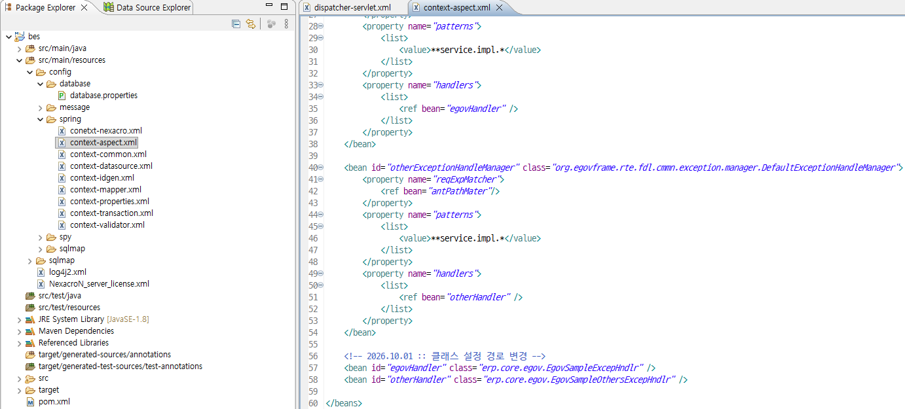
05
context-aspect.xml 설정 수정
Java 패키지 경로 변경 및 Resource 폴더 경로 변경에 따른 설정을 아래와 같이 수정합니다.
 | 1. context-aspect.xml 파일 - 경로 : scr/main/resources /config/spring - 파일 : context-aspect.xml - 설명 : 오류처리를 위한 exception 클래스 경로 수정 (참고) 변경후 오류가 발생
<?xml version="1.0" encoding="UTF-8"?>
<beans xmlns="http://www.springframework.org/schema/beans" xmlns:xsi="http://www.w3.org/2001/XMLSchema-instance"
xmlns:aop="http://www.springframework.org/schema/aop"
xsi:schemaLocation="http://www.springframework.org/schema/beans http://www.springframework.org/schema/beans/spring-beans-4.0.xsd
http://www.springframework.org/schema/aop http://www.springframework.org/schema/aop/spring-aop-4.0.xsd">
<aop:config>
<aop:pointcut id="serviceMethod" expression="execution(* erp..impl.*Impl.*(..))" />
<aop:aspect ref="exceptionTransfer">
<aop:after-throwing throwing="exception" pointcut-ref="serviceMethod" method="transfer" />
</aop:aspect>
</aop:config>
<bean id="exceptionTransfer" class="org.egovframe.rte.fdl.cmmn.aspect.ExceptionTransfer">
<property name="exceptionHandlerService">
<list>
<ref bean="defaultExceptionHandleManager" />
<ref bean="otherExceptionHandleManager" />
</list>
</property>
</bean>
<bean id="defaultExceptionHandleManager" class="org.egovframe.rte.fdl.cmmn.exception.manager.DefaultExceptionHandleManager">
<property name="reqExpMatcher">
<ref bean="antPathMater"/>
</property>
<property name="patterns">
<list>
<value>**service.impl.*</value>
</list>
</property>
<property name="handlers">
<list>
<ref bean="egovHandler" />
</list>
</property>
</bean>
<bean id="otherExceptionHandleManager" class="org.egovframe.rte.fdl.cmmn.exception.manager.DefaultExceptionHandleManager">
<property name="reqExpMatcher">
<ref bean="antPathMater"/>
</property>
<property name="patterns">
<list>
<value>**service.impl.*</value>
</list>
</property>
<property name="handlers">
<list>
<ref bean="otherHandler" />
</list>
</property>
</bean>
<!-- 2026.10.01 :: 클래스 설정 경로 변경 -->
<bean id="egovHandler" class="erp.core.egov.EgovSampleExcepHndlr" />
<bean id="otherHandler" class="erp.core.egov.EgovSampleOthersExcepHndlr" />
</beans>

Slide 14
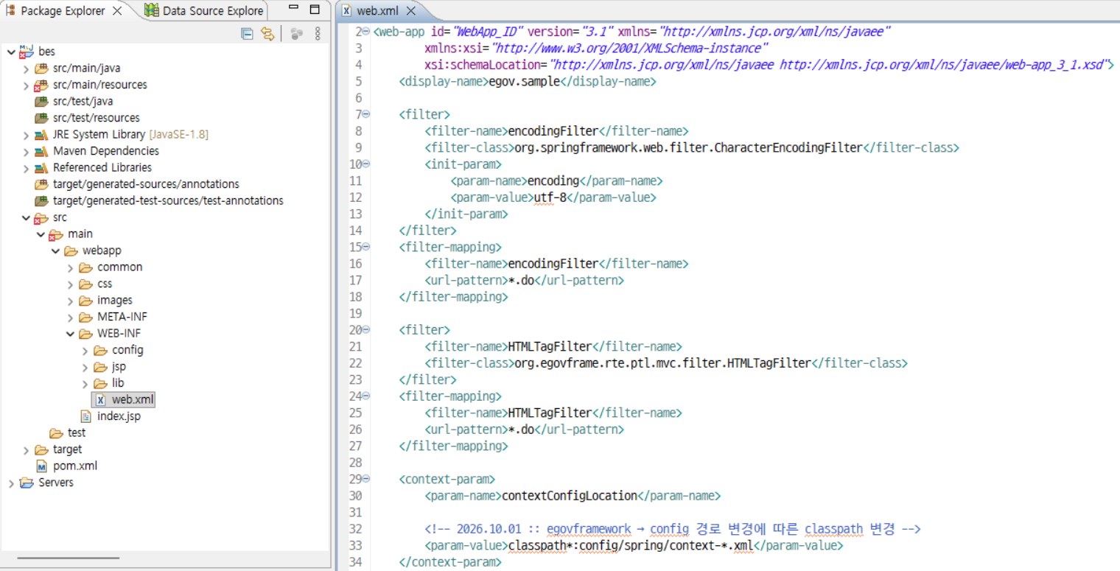
06
web.xml 설정 수정
resource 폴더 변경에 따라 context *.xml 파일 스킨을 위한 경로를 아래와 같이 수정합니다.
 | 1. web.xml 파일 수정 - 경로 : src/main/ webapp / WEB-INF - 파일명 : web.xml - 수정내용 : 아래 내용을 확인 후 해당 파일을 수정 (참고) 변경후 오류가 발생
<?xml version="1.0" encoding="UTF-8"?>
<web-app id="WebApp_ID" version="3.1" xmlns="http://xmlns.jcp.org/xml/ns/javaee"
xmlns:xsi="http://www.w3.org/2001/XMLSchema-instance"
xsi:schemaLocation="http://xmlns.jcp.org/xml/ns/javaee http://xmlns.jcp.org/xml/ns/javaee/web-app_3_1.xsd">
<display-name>egov.sample</display-name>
<filter>
<filter-name>encodingFilter</filter-name>
<filter-class>org.springframework.web.filter.CharacterEncodingFilter</filter-class>
<init-param>
<param-name>encoding</param-name>
<param-value>utf-8</param-value>
</init-param>
</filter>
<filter-mapping>
<filter-name>encodingFilter</filter-name>
<url-pattern>*.do</url-pattern>
</filter-mapping>
<filter>
<filter-name>HTMLTagFilter</filter-name>
<filter-class>org.egovframe.rte.ptl.mvc.filter.HTMLTagFilter</filter-class>
</filter>
<filter-mapping>
<filter-name>HTMLTagFilter</filter-name>
<url-pattern>*.do</url-pattern>
</filter-mapping>
<context-param>
<param-name>contextConfigLocation</param-name>
<!-- 2026.10.01 :: egovframework → config 경로 변경에 따른 classpath 변경 -->
<param-value>classpath*:config/spring/context-*.xml</param-value>
</context-param>
<listener>
<listener-class>org.springframework.web.context.ContextLoaderListener</listener-class>
</listener>
<servlet>
<servlet-name>action</servlet-name>
<servlet-class>org.springframework.web.servlet.DispatcherServlet</servlet-class>
<init-param>
<param-name>contextConfigLocation</param-name>
<param-value>/WEB-INF/config/egovframework/springmvc/dispatcher-servlet.xml</param-value>
</init-param>
<load-on-startup>1</load-on-startup>
</servlet>
<servlet-mapping>
<servlet-name>action</servlet-name>
<url-pattern>*.do</url-pattern>
</servlet-mapping>
<welcome-file-list>
<welcome-file>index.jsp</welcome-file>
</welcome-file-list>
<login-config>
<auth-method>BASIC</auth-method>
</login-config>
<error-page>
<exception-type>java.lang.Throwable</exception-type>
<location>/common/error.jsp</location>
</error-page>
<error-page>
<error-code>404</error-code>
<location>/common/error.jsp</location>
</error-page>
<error-page>
<error-code>500</error-code>
<location>/common/error.jsp</location>
</error-page>
</web-app>

Slide 15
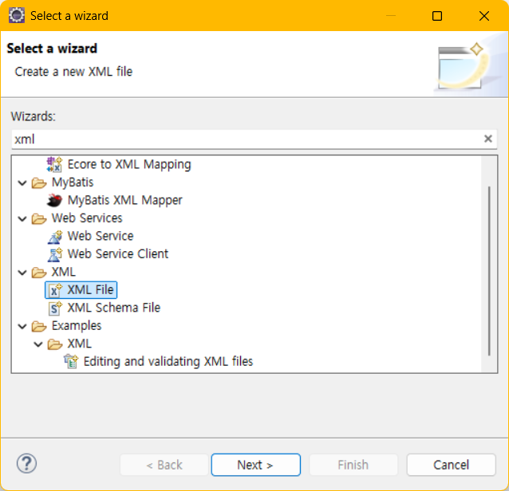
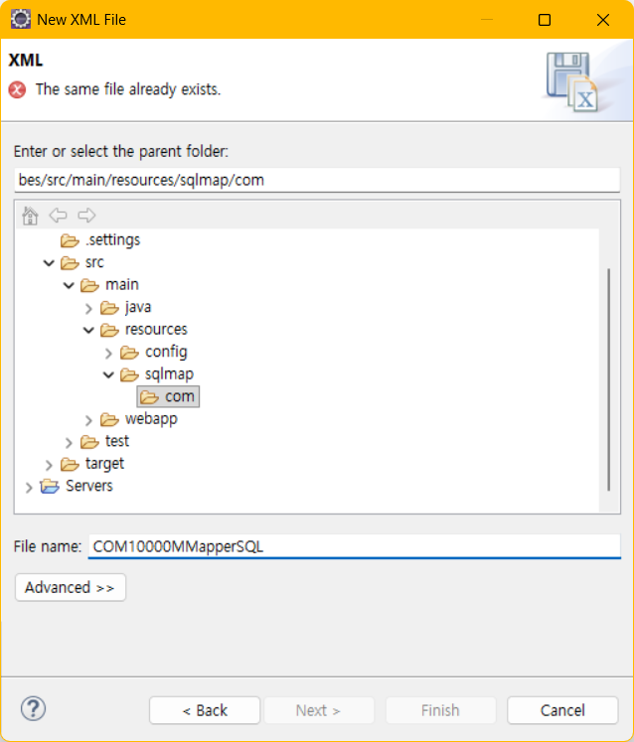
07
Default SQL Mapper 파일 생성
업무 구성을 위한 쿼리 파일은 기본적으로 1개가 존재해야 합니다. 이를 위하여 “COM10000MMapperSQL.xml” 코드 관리하는 Mapper SQL을 아래와 같이 생성합니다.
 | 1. web.xml 파일 수정 - 경로 : src/main/resources/ sqlmap / com - 생성 : New / Others / XML File 조회 및 선택 - 파일명 : COM10000MMapperSQL.xml - 수정내용 : 아래 내용을 확인 후 해당 파일을 수정 (참고) 변경후 오류가 발생
<?xml version="1.0" encoding="UTF-8"?>
<!DOCTYPE mapper PUBLIC "-//mybatis.org//DTD Mapper 3.0//EN" "http://mybatis.org/dtd/mybatis-3-mapper.dtd">
<mapper namespace="erp.com.service.impl.COM10000MMapper">
</mapper>

Slide 16
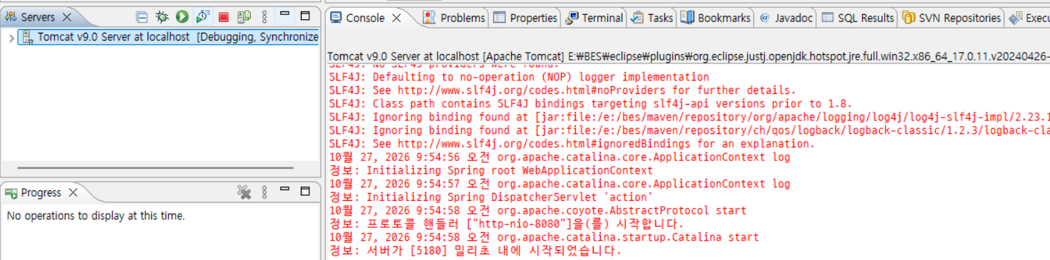
08
전자정부 샘플 파일 삭제
전자정부 프레임워크에서 제공하는 기본 Sample 관련 자바 파일 및 Mapper 파일 모두를 삭제합니다.
- 반드시 하기 “COM10000MMapperSQL.xml” 파일 생성 후 Maven 업데이트, 프로젝트 clean, Tomcat clean, 정상적으로 서버 기동
경로 | 파일 | Refectory
scr / main / resources / sqlmap / com | EgovSample_Sample_SQL.xml | 파일 delete
src / main / java / erp / com / web | EgovSampleController.java | 파일 delete
src / main / java / erp / com / service | SampleVO.java | 파일 delete
src / main / java / erp / com / service | SampleDefaultVO.java | 파일 delete
src / main / java / erp / com / service | EgovSampleService.java | 파일 delete
src / main / java / erp / com / service / impl | EgovSampleServiceImpl.java | 파일 delete
src / main / java / erp / com / service / impl | SampleMapper.java | 파일 delete

Slide 17
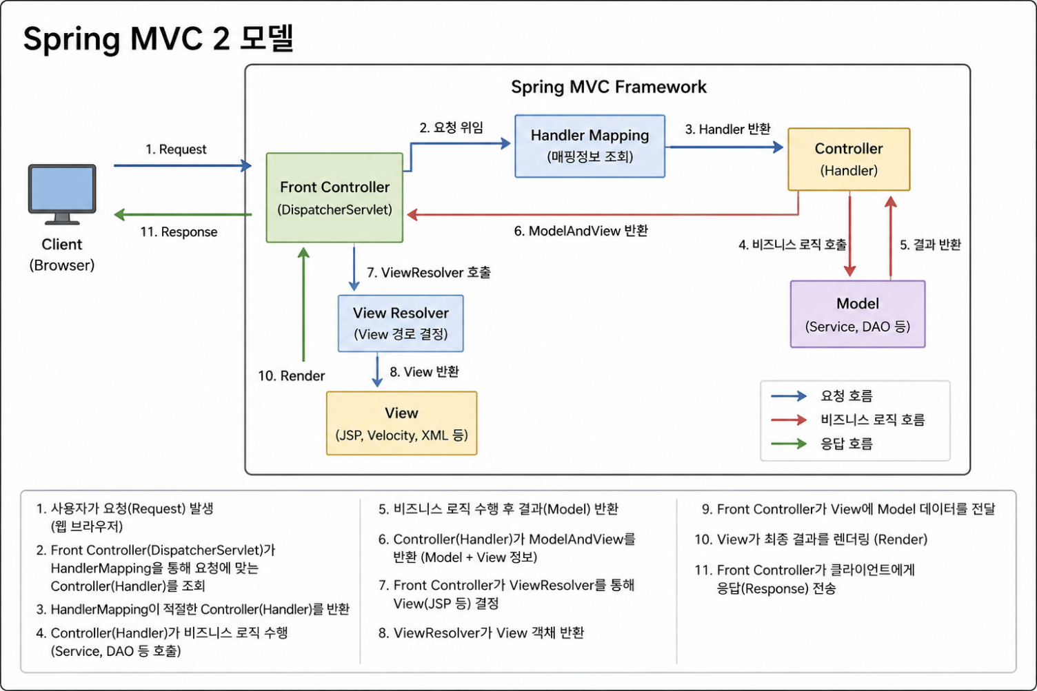
09
MVC2 모델 흐름도
Spring MVC2는 DispatcherServlet이 모든 요청을 받아 Controller에 전달하고, 비즈니스 로직 처리 결과를 Model에 담아 ViewResolver를 통해 화면(View)으로 반환하는 구조로 유지보수성과 확장성이 우수한 웹 아키텍처입니다.

Slide 18
09
MVC2 모델 흐름도 상세
Spring MVC2 모델에 대한 구성요소별 역할 및 흐름도는 아래와 같습니다.
구성요소 | 역할 | 흐름도
DispatcherServlet | 모든 요청을 받는 Front Controller | 사용자가 URL 요청 DispatcherServlet이 요청 수신 HandlerMapping이 Controller 찾음 Controller가 Service/DAO 호출 처리 결과를 Model에 저장 Controller가 ModelAndView 반환 ViewResolver가 JSP 경로 결정 View가 화면 생성 후 응답 | Client ↓ DispatcherServlet ↓ HandlerMapping ↓ Controller ↓ Service / DAO ↓ Model ↓ ViewResolver ↓ View(JSP) ↓ Response
HandlerMapping | 요청 URL에 맞는 Controller 검색
Controller | 요청 처리 및 비즈니스 로직 호출
Model | 데이터 처리 및 결과 저장 (Service, Service Implement, Mapper, SQL)
ViewResolver | 화면(View) 경로 결정
View | JSP 등 최종 화면 생성

Slide 19
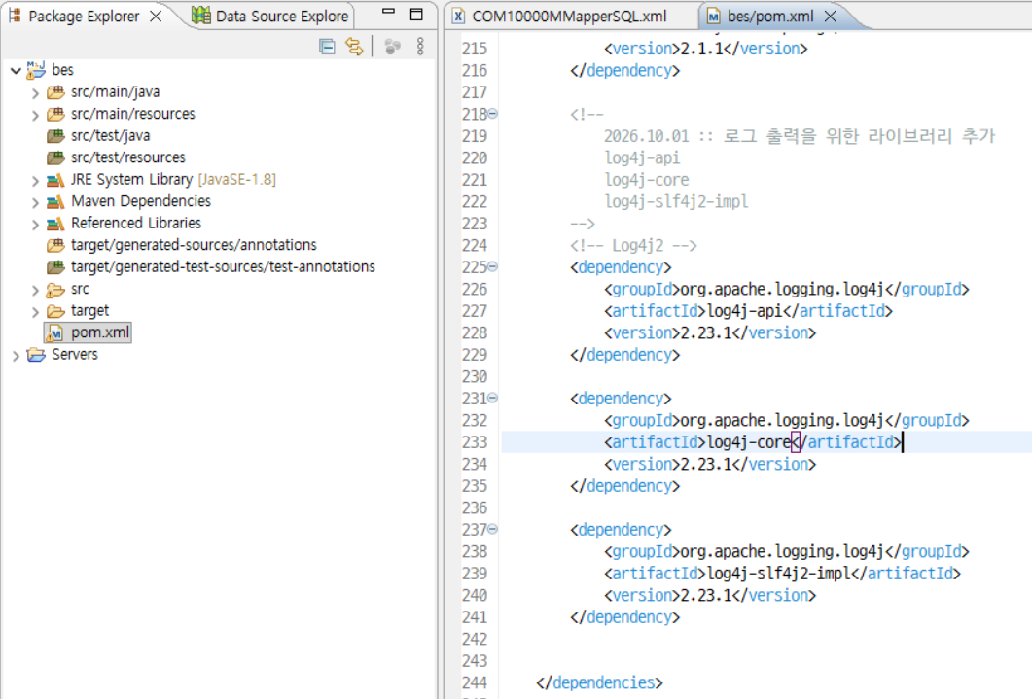
10
log4j2 설정 – pom.xml 수정
로그 출력을 위하여 pom.xml or log4j2.xml 파일을 수정을 아래와 같이 진행합니다.
- pom 라이브러리 추가 → maven update → log4j2 설정 추가 → project or tomcat clean → tomcat run
 | 1. pom.xml 로그 출력을 위한 라이브러리 추가 - 경로 : bes - 파일명 : pom.xml - 수정내용 : 아래 내용을 복사 후 붙여넣기 2. Update maven project 진행 - bes 선택 / 메뉴 / project / Update maven project 메뉴 클릭
<!--
2026.10.01 :: 로그 출력을 위한 라이브러리 추가
log4j-api
log4j-core
log4j-slf4j2-impl
-->
<!-- Log4j2 -->
<dependency>
<groupId>org.apache.logging.log4j</groupId>
<artifactId>log4j-api</artifactId>
<version>2.23.1</version>
</dependency>
<dependency>
<groupId>org.apache.logging.log4j</groupId>
<artifactId>log4j-core</artifactId>
<version>2.23.1</version>
</dependency>
<dependency>
<groupId>org.apache.logging.log4j</groupId>
<artifactId>log4j-slf4j2-impl</artifactId>
<version>2.23.1</version>
</dependency

Slide 20
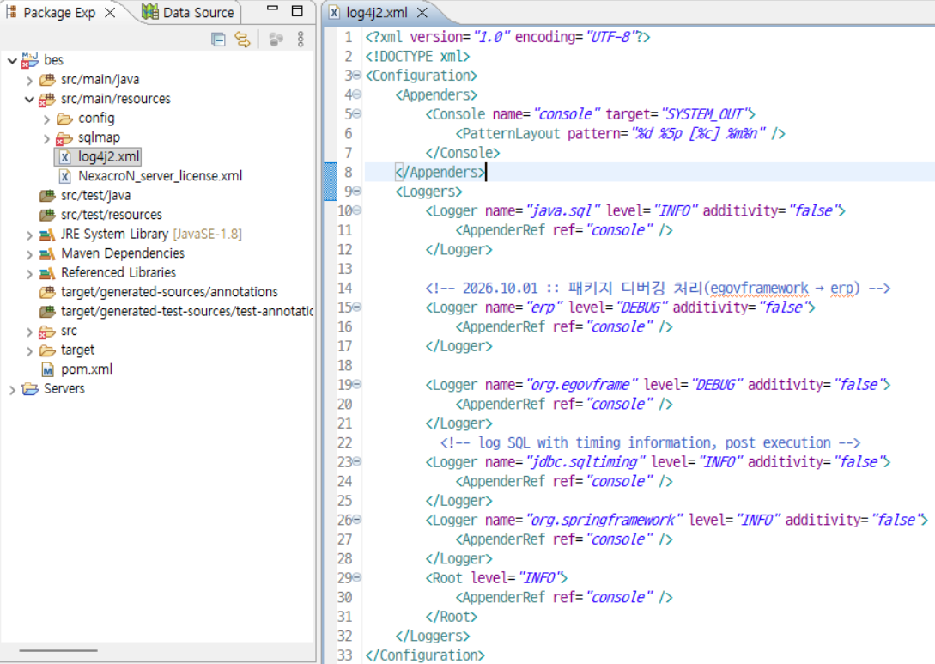
10
log4j2.xml 설정 수정
Java 패키지 경로 변경 및 Resource 폴더 경로 변경에 따른 설정을 아래와 같이 수정합니다.
 | 1. log4j2.xml 파일 - 경로 : src/main/resources - 파일명 : log4j2.xml - 수정내용 : 아래 내용을 확인 후 해당 파일을 수정 (참고) 변경후 오류가 발생
<?xml version="1.0" encoding="UTF-8"?>
<!DOCTYPE xml>
<Configuration>
<Appenders>
<Console name="console" target="SYSTEM_OUT">
<PatternLayout pattern="%d %5p [%c] %m%n" />
</Console>
</Appenders>
<Loggers>
<Logger name="java.sql" level="INFO" additivity="false">
<AppenderRef ref="console" />
</Logger>
<!-- 2026.10.01 :: 패키지 디버깅 처리(egovframework → erp) -->
<Logger name="erp" level="DEBUG" additivity="false">
<AppenderRef ref="console" />
</Logger>
<Logger name="org.egovframe" level="DEBUG" additivity="false">
<AppenderRef ref="console" />
</Logger>
<!-- log SQL with timing information, post execution -->
<Logger name="jdbc.sqltiming" level="INFO" additivity="false">
<AppenderRef ref="console" />
</Logger>
<Logger name="org.springframework" level="INFO" additivity="false">
<AppenderRef ref="console" />
</Logger>
<Root level="INFO">
<AppenderRef ref="console" />
</Root>
</Loggers>
</Configuration>

Slide 21
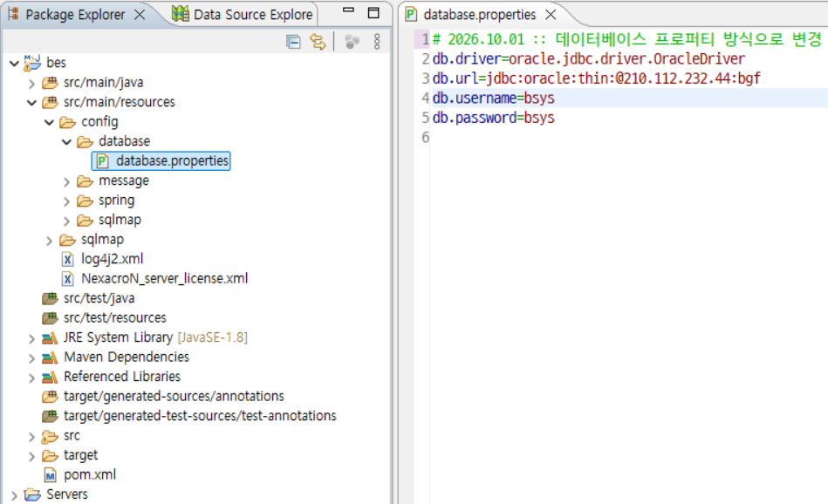
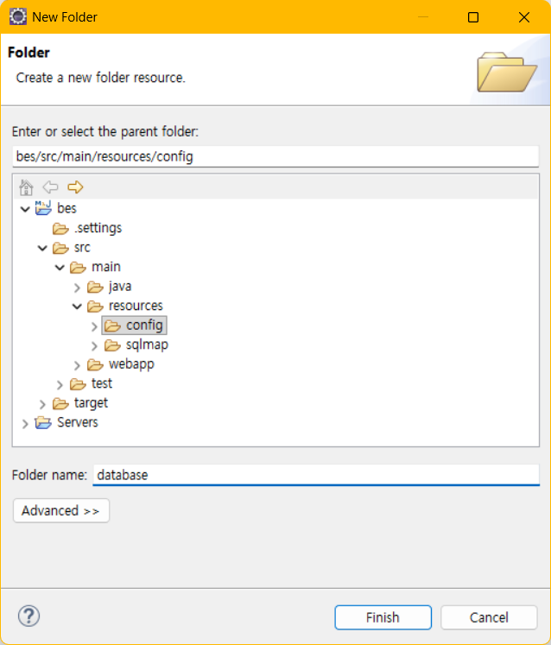
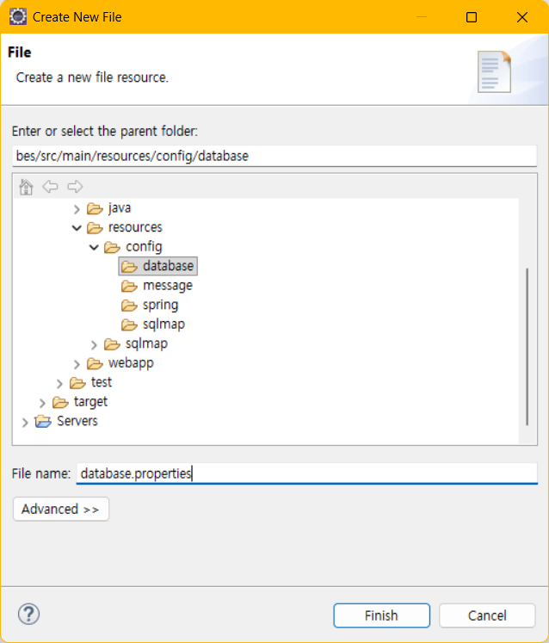
11
db접속 properties로 설정 변경 - database.properties 파일 추가
데이터베이스 접속정보를 별도 프로퍼티로 방식으로 변경하여 context 정보를 수정하지 않도록 아래와 같이 수정합니다.
- database.properties 파일 추가 → context-database.xml 수정 → context-transaction.xml 수정 → project or tomcat clean → tomcat run
 | 1. database.properties 파일 추가 - 경로 : src/main/resources - 폴더생성 : config / database - 파일생성 : database.properties - 수정내용 : 아래 내용을 복사 후 붙여넣기
# 2026.10.01 :: 데이터베이스 프로퍼티 방식으로 변경
db.driver=oracle.jdbc.driver.OracleDriver
db.url=jdbc:oracle:thin:@210.112.232.44:bes
db.username=bsys
db.password=bsys

Slide 22
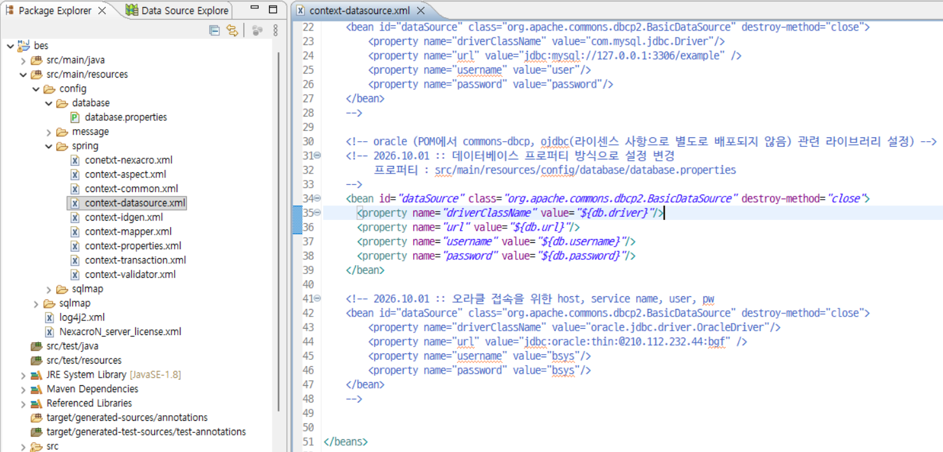
11
db접속 properties로 설정 변경 - context-datasource.xml 파일 수정
데이터베이스 접속정보를 별도 프로퍼티로 방식으로 변경하여 context 정보를 수정하지 않도록 아래와 같이 수정합니다.
- database.properties 파일 추가 → context-database.xml 수정 → context-transaction.xml 수정 → project or tomcat clean → tomcat run
 | 1. context-datasource.xml 파일 추가 - 경로 : src/main/resources / config / spring - 파일생성 : context-datasource.xml - 수정내용 : 아래 내용을 복사 후 붙여넣기
<?xml version="1.0" encoding="UTF-8"?>
<beans xmlns="http://www.springframework.org/schema/beans" xmlns:xsi="http://www.w3.org/2001/XMLSchema-instance"
xmlns:jdbc="http://www.springframework.org/schema/jdbc"
xsi:schemaLocation="http://www.springframework.org/schema/beans http://www.springframework.org/schema/beans/spring-beans-4.0.xsd
http://www.springframework.org/schema/jdbc http://www.springframework.org/schema/jdbc/spring-jdbc-4.0.xsd">
<!-- 2026.10.01 :: 테스트 실행용 주석 처리
<jdbc:embedded-database id="dataSource" type="HSQL">
<jdbc:script location= "classpath:/db/sampledb.sql"/>
</jdbc:embedded-database>
-->
<!-- hsql (테스트용 메모리 DB)
<bean id="dataSource" class="org.apache.commons.dbcp2.BasicDataSource" destroy-method="close">
<property name="driverClassName" value="net.sf.log4jdbc.DriverSpy"/>
<property name="url" value="jdbc:log4jdbc:hsqldb:hsql://localhost/sampledb"/>
<property name="username" value="sa"/>
</bean>
-->
<!-- Mysql (POM에서 commons-dbcp, mysql-connector-java 관련 라이브러리 설정 )
<bean id="dataSource" class="org.apache.commons.dbcp2.BasicDataSource" destroy-method="close">
<property name="driverClassName" value="com.mysql.jdbc.Driver"/>
<property name="url" value="jdbc:mysql://127.0.0.1:3306/example" />
<property name="username" value="user"/>
<property name="password" value="password"/>
</bean>
-->
<!-- oracle (POM에서 commons-dbcp, ojdbc(라이센스 사항으로 별도로 배포되지 않음) 관련 라이브러리 설정) -->
<!-- 2026.10.01 :: 데이터베이스 프로퍼티 방식으로 설정 변경
프로퍼티 : src/main/resources/config/database/database.properties
-->
<bean id="dataSource" class="org.apache.commons.dbcp2.BasicDataSource" destroy-method="close">
<property name="driverClassName" value="${db.driver}"/>
<property name="url" value="${db.url}"/>
<property name="username" value="${db.username}"/>
<property name="password" value="${db.password}"/>
</bean>
<!-- 2026.10.01 :: 오라클 접속을 위한 host, service name, user, pw
<bean id="dataSource" class="org.apache.commons.dbcp2.BasicDataSource" destroy-method="close">
<property name="driverClassName" value="oracle.jdbc.driver.OracleDriver"/>
<property name="url" value="jdbc:oracle:thin:@210.112.232.44:bes" />
<property name="username" value="bsys"/>
<property name="password" value="bsys"/>
</bean>
-->
</beans>

Slide 23
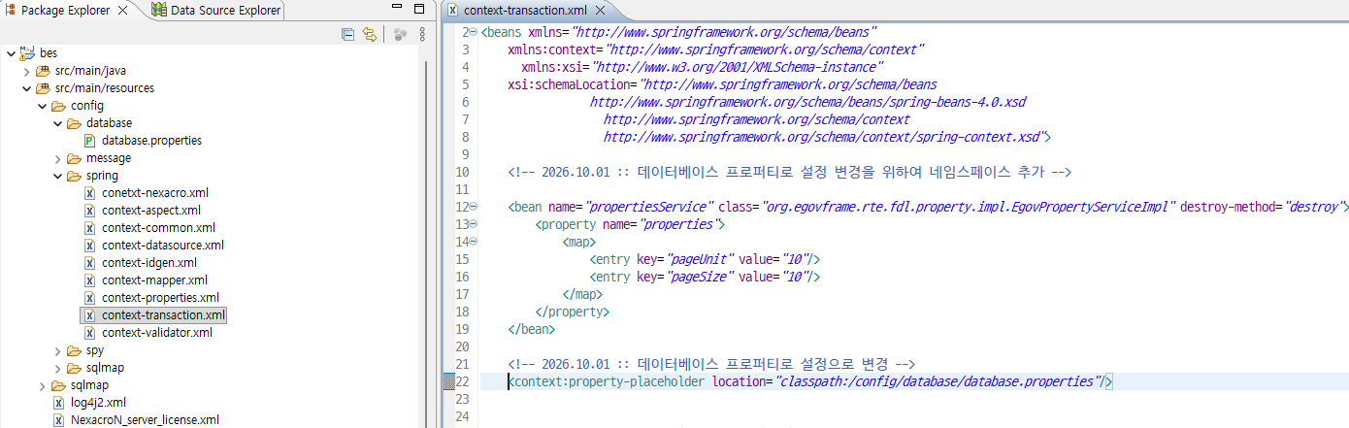
11
db접속 properties로 설정 변경 - context-transaction.xml 파일 수정
데이터베이스 접속정보를 별도 프로퍼티로 방식으로 변경하여 context 정보를 수정하지 않도록 아래와 같이 수정합니다.
- database.properties 파일 추가 → context-database.xml 수정 → context-transaction.xml 수정 → project or tomcat clean → tomcat
 | 1. context-transaction.xml 파일 수정 - 경로 : src/main/resources/ config / spring - 파일생성 : context-transaction.xml - 수정내용 : 아래 내용을 복사 후 붙여넣기
<?xml version="1.0" encoding="UTF-8"?>
<beans xmlns="http://www.springframework.org/schema/beans"
xmlns:context="http://www.springframework.org/schema/context"
xmlns:xsi="http://www.w3.org/2001/XMLSchema-instance"
xsi:schemaLocation="http://www.springframework.org/schema/beans
http://www.springframework.org/schema/beans/spring-beans-4.0.xsd
http://www.springframework.org/schema/context
http://www.springframework.org/schema/context/spring-context.xsd">
<!-- 2026.10.01 :: 데이터베이스 프로퍼티로 설정 변경을 위하여 네임스페이스 추가 -->
<bean name="propertiesService" class="org.egovframe.rte.fdl.property.impl.EgovPropertyServiceImpl" destroy-method="destroy">
<property name="properties">
<map>
<entry key="pageUnit" value="10"/>
<entry key="pageSize" value="10"/>
</map>
</property>
</bean>
<!-- 2026.10.01 :: 데이터베이스 프로퍼티로 설정으로 변경 -->
<context:property-placeholder location="classpath:/config/database/database.properties"/>
<!-- 2026.10.01 :: 하기 정보 모두 비활성화 처리
<bean id="txManager" class="org.springframework.jdbc.datasource.DataSourceTransactionManager">
<property name="dataSource" ref="dataSource"/>
</bean>
<tx:advice id="txAdvice" transaction-manager="txManager">
<tx:attributes>
<tx:method name="*" rollback-for="Exception"/>
</tx:attributes>
</tx:advice>
<aop:config>
<aop:pointcut id="requiredTx" expression="execution(* erp.com..impl.*Impl.*(..))"/>
<aop:advisor advice-ref="txAdvice" pointcut-ref="requiredTx" />
</aop:config>
-->
</beans>

Slide 24
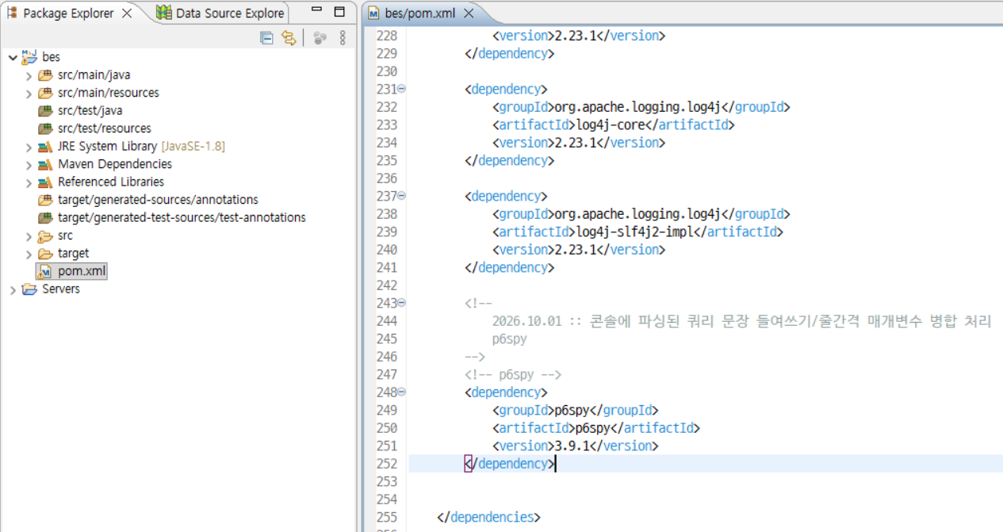
12
콘솔 Sql format 적용 – pom.xml 수정
콘솔에 쿼리정보가 출력되는데 줄간격, 들여쓰기, 매개변수 병합 등 출력 포맷을 설정위한 작업을 아래와 같이 진행합니다.
- pom.xml 수정 → SqlParsing.java 추가 → spy.properties 파일 추가 → database.properties 수정 → log4j2.xml → project or tomcat clean → tomcat run
 | 1. pom.xml 수정 - 경로 : bes - 파일생성 : pom.xml - 수정내용 : 아래 내용을 복사 후 붙여넣기
<!--
2026.10.01 :: 콘솔에 파싱된 쿼리 문장 들여쓰기/줄간격 매개변수 병합 처리
p6spy
-->
<!-- p6spy -->
<dependency>
<groupId>p6spy</groupId>
<artifactId>p6spy</artifactId>
<version>3.9.1</version>
</dependency>

Slide 25
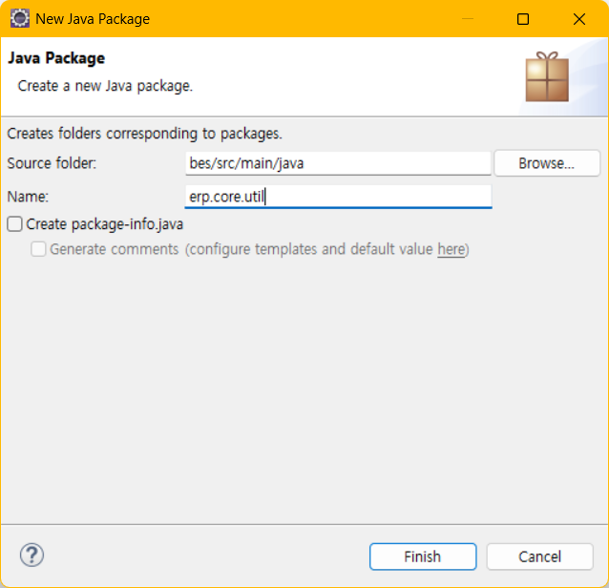
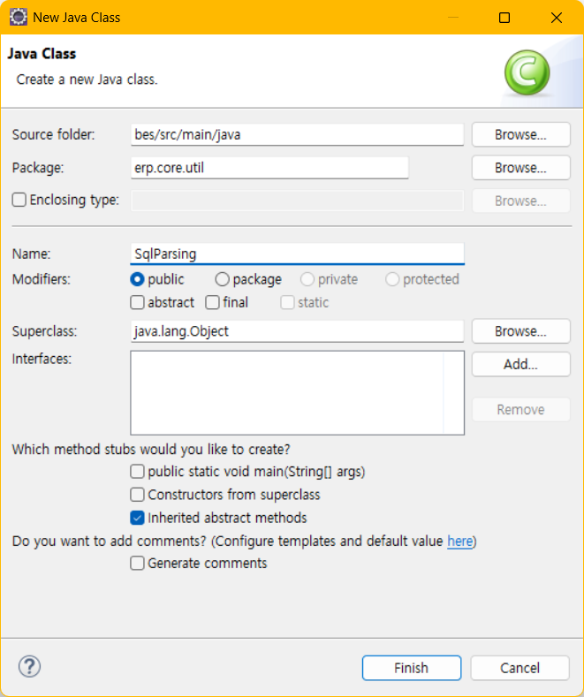
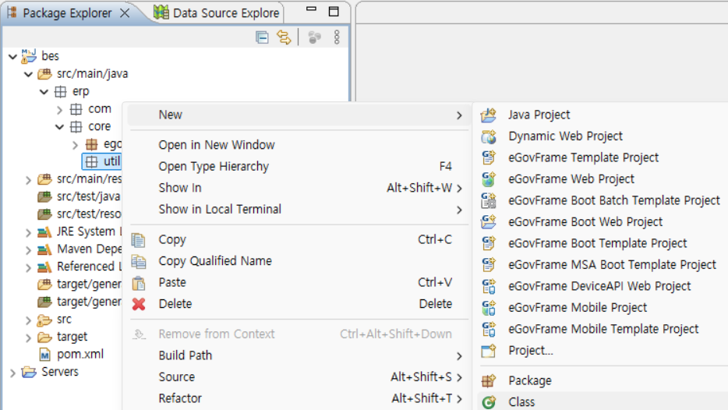
12
콘솔 Sql format 적용 - SqlParsing.java 추가
콘솔에 쿼리정보가 출력되는데 줄간격, 들여쓰기, 매개변수 병합 등 출력 포맷을 설정위한 작업을 아래와 같이 진행합니다.
- pom.xml 수정 → SqlParsing.java 추가 → spy.properties 파일 추가 → database.properties 수정 → log4j2.xml → project or tomcat clean → tomcat run
 | 1. SqlParsing.java 파일 추가 - 경로 : src/main/java / core - 폴더생성 : Util - 파일생성 : SqlParsing.java - 수정내용 : 아래 내용을 복사 후 붙여넣기
package erp.core.util;
import java.util.ArrayList;
import java.util.List;
import java.util.Locale;
import com.p6spy.engine.spy.appender.MessageFormattingStrategy;
/**
* =====================================================================================
* @packageName : erp.core.util
* @fileName : SqlParsing.java
* @author : Built1
* @date : 2026.10.21
* @description : p6spy SQL 및 PL/SQL 로그 포맷팅
* =====================================================================================
* 수정일자 수정자 수정내용
* -------------------------------------------------------------------------------------
* 2026.10.15 Built1 최초 생성
* 2026.10.19 Built1 PL/SQL 프로시저 호출문 포맷팅 추가
* 2026.10.21 Built1 문자열/주석 보호, SQL 포맷팅 안정화
* =====================================================================================
*/
public class SqlParsing implements MessageFormattingStrategy {
private static final String INDENT_SELECT = " ";
private static final String INDENT_COMMA = " , ";
@Override
public String formatMessage(
int connectionId,
String now,
long elapsed,
String category,
String prepared,
String sql,
String url) {
if (sql == null || sql.trim().isEmpty()) {
return "";
}
String formattedSql = pretty(sql);
return "\n\n/* [ 쿼리실행시간 ] : " + elapsed + " ms */\n"
+ formattedSql.trim()
+ "\n";
}
/**
* SQL 문자열을 포맷팅한다.
* 문자열 리터럴 및 주석 안의 키워드/콤마는 변경하지 않는다.
*/
private String pretty(String sql) {
String text = normalizeWhitespace(sql).trim();
if (text.isEmpty()) {
return text;
}
String lower = text.toLowerCase(Locale.ROOT);
if (lower.startsWith("begin") || lower.startsWith("declare")) {
return formatPlsqlCall(text);
}
text = formatKeywords(text, lower.startsWith("update "));
text = splitTopLevelCommas(text);
if (lower.startsWith("select ")) {
text = text.replaceFirst("(?i)^select\\s+", "select\n" + INDENT_SELECT);
text = alignSelectAs(text);
text = alignJoinCondition(text);
text = alignWhereCondition(text);
} else if (lower.startsWith("update ")) {
text = text.replaceFirst("(?i)\\s+set\\s+", "\n set ");
text = alignUpdateSet(text);
text = alignWhereCondition(text);
} else if (lower.startsWith("delete")) {
text = text.replaceFirst("(?i)^delete\\s+", "delete ");
text = alignWhereCondition(text);
} else if (lower.startsWith("insert ")) {
text = text.replaceFirst("(?i)^insert\\s+into\\s+", "insert into ");
text = text.replaceFirst("(?i)\\s+values\\s*\\(", "\nvalues (\n ");
}
return text.replaceAll("(?i)where\\s+1\\s*=\\s*1", "where 1=1").trim();
}
/**
* SQL 문자열/주석 영역을 보존하면서 일반 공백만 정리한다.
*/
private String normalizeWhitespace(String sql) {
StringBuilder out = new StringBuilder();
boolean inString = false;
boolean inQuotedIdentifier = false;
boolean inLineComment = false;
boolean inBlockComment = false;
boolean pendingSpace = false;
for (int i = 0; i < sql.length(); i++) {
char ch = sql.charAt(i);
char next = i + 1 < sql.length() ? sql.charAt(i + 1) : '\0';
if (inLineComment) {
out.append(ch);
if (ch == '\n' || ch == '\r') {
inLineComment = false;
}
continue;
}
if (inBlockComment) {
out.append(ch);
if (ch == '*' && next == '/') {
out.append(next);
i++;
inBlockComment = false;
}
continue;
}
if (inString) {
out.append(ch);
if (ch == '\'' && next == '\'') {
out.append(next);
i++;
} else if (ch == '\'') {
inString = false;
}
continue;
}
if (inQuotedIdentifier) {
out.append(ch);
if (ch == '"' && next == '"') {
out.append(next);
i++;
} else if (ch == '"') {
inQuotedIdentifier = false;
}
continue;
}
if (ch == '-' && next == '-') {
if (pendingSpace && out.length() > 0) out.append(' ');
pendingSpace = false;
out.append(ch).append(next);
i++;
inLineComment = true;
} else if (ch == '/' && next == '*') {
if (pendingSpace && out.length() > 0) out.append(' ');
pendingSpace = false;
out.append(ch).append(next);
i++;
inBlockComment = true;
} else if (ch == '\'') {
if (pendingSpace && out.length() > 0) out.append(' ');
pendingSpace = false;
out.append(ch);
inString = true;
} else if (ch == '"') {
if (pendingSpace && out.length() > 0) out.append(' ');
pendingSpace = false;
out.append(ch);
inQuotedIdentifier = true;
} else if (Character.isWhitespace(ch)) {
pendingSpace = true;
} else {
if (pendingSpace && out.length() > 0
&& out.charAt(out.length() - 1) != '\n') {
out.append(' ');
}
pendingSpace = false;
out.append(ch);
}
}
return out.toString();
}
/**
* SQL 키워드 앞에 개행을 넣는다.
* 문자열과 주석 내부는 건드리지 않는다.
*/
private String formatKeywords(String sql, boolean update) {
StringBuilder out = new StringBuilder();
boolean inString = false;
boolean inQuotedIdentifier = false;
boolean inLineComment = false;
boolean inBlockComment = false;
int depth = 0;
//between 조건의 and 구분 여부
boolean betweenPending = false;
for (int i = 0; i < sql.length();) {
char ch = sql.charAt(i);
char next = i + 1 < sql.length() ? sql.charAt(i + 1) : '\0';
if (inLineComment) {
out.append(ch);
i++;
if (ch == '\n' || ch == '\r') {
inLineComment = false;
}
continue;
}
if (inBlockComment) {
out.append(ch);
i++;
if (ch == '*' && next == '/') {
out.append(next);
i++;
inBlockComment = false;
}
continue;
}
if (inString) {
out.append(ch);
i++;
if (ch == '\'' && next == '\'') {
out.append(next);
i++;
} else if (ch == '\'') {
inString = false;
}
continue;
}
if (inQuotedIdentifier) {
out.append(ch);
i++;
if (ch == '"' && next == '"') {
out.append(next);
i++;
} else if (ch == '"') {
inQuotedIdentifier = false;
}
continue;
}
if (ch == '-' && next == '-') {
out.append(ch).append(next);
i += 2;
inLineComment = true;
continue;
}
if (ch == '/' && next == '*') {
out.append(ch).append(next);
i += 2;
inBlockComment = true;
continue;
}
if (ch == '\'') {
out.append(ch);
i++;
inString = true;
continue;
}
if (ch == '"') {
out.append(ch);
i++;
inQuotedIdentifier = true;
continue;
}
if (ch == '(') {
depth++;
}
if (ch == ')') {
depth = Math.max(0, depth - 1);
}
if (Character.isLetter(ch) || ch == '_') {
int start = i;
while (i < sql.length()
&& (Character.isLetterOrDigit(sql.charAt(i))
|| sql.charAt(i) == '_'
|| sql.charAt(i) == '$'
|| sql.charAt(i) == '#')) {
i++;
}
String word = sql.substring(start, i);
String upper = word.toUpperCase(Locale.ROOT);
String nextWord = peekNextWord(sql, i).toUpperCase(Locale.ROOT);
String newline = null;
//between 조건 확인
if (depth == 0 && "BETWEEN".equals(upper)) {
betweenPending = true;
}
if (depth == 0) {
if ("FROM".equals(upper)) {
newline = "\n ";
} else if ("LEFT".equals(upper) && "JOIN".equals(nextWord)) {
newline = "\n ";
} else if ("RIGHT".equals(upper) && "JOIN".equals(nextWord)) {
newline = "\n ";
} else if ("INNER".equals(upper) && "JOIN".equals(nextWord)) {
newline = "\n ";
} else if ("JOIN".equals(upper)) {
newline = "\n ";
} else if ("ON".equals(upper)) {
newline = "\n ";
} else if ("WHERE".equals(upper)) {
newline = "\n ";
} else if ("AND".equals(upper)) {
if (betweenPending) {
// between 조건의 and는 줄바꿈하지 않음
newline = null;
betweenPending = false;
} else {
// 일반 조건의 and는 기존처럼 줄바꿈
newline = "\n ";
}
} else if ("OR".equals(upper)) {
newline = "\n ";
} else if ("ORDER".equals(upper) && "BY".equals(nextWord)) {
newline = "\n ";
} else if ("GROUP".equals(upper) && "BY".equals(nextWord)) {
newline = "\n ";
} else if ("HAVING".equals(upper)) {
newline = "\n ";
} else if (update && "SET".equals(upper)) {
newline = "\n ";
}
}
if (newline != null && out.length() > 0) {
trimTrailingSpaces(out);
out.append(newline).append(word);
// ORDER BY / GROUP BY의 BY 앞 공백을 유지한다.
if (("ORDER".equals(upper) || "GROUP".equals(upper))
&& "BY".equals(nextWord)) {
i = skipWhitespace(sql, i);
int byStart = i;
while (i < sql.length()
&& Character.isLetter(sql.charAt(i))) {
i++;
}
out.append(' ');
out.append(sql, byStart, i);
}
} else {
out.append(word);
}
continue;
}
out.append(ch);
i++;
}
return out.toString();
}
private String peekNextWord(String text, int start) {
int i = skipWhitespace(text, start);
int begin = i;
while (i < text.length() && Character.isLetter(text.charAt(i))) i++;
return text.substring(begin, i);
}
private int skipWhitespace(String text, int start) {
int i = start;
while (i < text.length() && Character.isWhitespace(text.charAt(i))) i++;
return i;
}
private void trimTrailingSpaces(StringBuilder sb) {
while (sb.length() > 0 && sb.charAt(sb.length() - 1) == ' ') {
sb.setLength(sb.length() - 1);
}
}
/**
* 괄호 깊이가 0인 콤마만 개행 처리한다.
* 문자열과 주석 안의 콤마는 보존한다.
*/
private String splitTopLevelCommas(String sql) {
StringBuilder out = new StringBuilder();
boolean inString = false;
boolean inQuotedIdentifier = false;
boolean inLineComment = false;
boolean inBlockComment = false;
int depth = 0;
for (int i = 0; i < sql.length(); i++) {
char ch = sql.charAt(i);
char next = i + 1 < sql.length() ? sql.charAt(i + 1) : '\0';
if (inLineComment) {
out.append(ch);
if (ch == '\n' || ch == '\r') inLineComment = false;
continue;
}
if (inBlockComment) {
out.append(ch);
if (ch == '*' && next == '/') {
out.append(next);
i++;
inBlockComment = false;
}
continue;
}
if (inString) {
out.append(ch);
if (ch == '\'' && next == '\'') {
out.append(next);
i++;
} else if (ch == '\'') {
inString = false;
}
continue;
}
if (inQuotedIdentifier) {
out.append(ch);
if (ch == '"' && next == '"') {
out.append(next);
i++;
} else if (ch == '"') {
inQuotedIdentifier = false;
}
continue;
}
if (ch == '-' && next == '-') {
out.append(ch).append(next);
i++;
inLineComment = true;
continue;
}
if (ch == '/' && next == '*') {
out.append(ch).append(next);
i++;
inBlockComment = true;
continue;
}
if (ch == '\'') {
out.append(ch);
inString = true;
} else if (ch == '"') {
out.append(ch);
inQuotedIdentifier = true;
} else if (ch == '(') {
depth++;
out.append(ch);
} else if (ch == ')') {
depth = Math.max(0, depth - 1);
out.append(ch);
} else if (ch == ',' && depth == 0) {
trimTrailingSpaces(out);
out.append("\n").append(INDENT_COMMA);
while (i + 1 < sql.length() && Character.isWhitespace(sql.charAt(i + 1))) i++;
} else {
out.append(ch);
}
}
return out.toString();
}
private String alignSelectAs(String sql) {
String[] lines = sql.split("\n", -1);
int maxLen = 0;
for (String line : lines) {
int idx = indexOfOutsideString(line, " as ");
if (idx >= 0) {
String expr = line.substring(0, idx).trim().replaceFirst("^,\\s*", "");
maxLen = Math.max(maxLen, expr.length());
}
}
StringBuilder out = new StringBuilder();
for (String line : lines) {
int idx = indexOfOutsideString(line, " as ");
if (idx >= 0) {
String left = line.substring(0, idx);
String alias = line.substring(idx + 4).trim();
String indent = left.replaceAll("^([^\\S\\r\\n]*).*", "$1");
String expr = left.trim();
String comma = "";
if (expr.startsWith(",")) {
comma = ", ";
expr = expr.substring(1).trim();
}
out.append(indent).append(comma)
.append(String.format(Locale.ROOT, "%-" + maxLen + "s as %s", expr, alias));
} else {
out.append(line);
}
out.append("\n");
}
return out.toString().replaceFirst("\\n$", "");
}
private int indexOfOutsideString(String text, String target) {
boolean inString = false;
boolean inQuotedIdentifier = false;
boolean inLineComment = false;
boolean inBlockComment = false;
for (int i = 0; i <= text.length() - target.length(); i++) {
char ch = text.charAt(i);
char next = i + 1 < text.length() ? text.charAt(i + 1) : '\0';
if (!inString && !inQuotedIdentifier && !inLineComment && !inBlockComment
&& text.regionMatches(true, i, target, 0, target.length())) {
return i;
}
if (inLineComment) {
if (ch == '\n' || ch == '\r') inLineComment = false;
continue;
}
if (inBlockComment) {
if (ch == '*' && next == '/') {
inBlockComment = false;
i++;
}
continue;
}
if (inString) {
if (ch == '\'' && next == '\'') i++;
else if (ch == '\'') inString = false;
} else if (inQuotedIdentifier) {
if (ch == '"' && next == '"') i++;
else if (ch == '"') inQuotedIdentifier = false;
} else if (ch == '-' && next == '-') {
inLineComment = true;
i++;
} else if (ch == '/' && next == '*') {
inBlockComment = true;
i++;
} else if (ch == '\'') {
inString = true;
} else if (ch == '"') {
inQuotedIdentifier = true;
}
}
return -1;
}
private String alignUpdateSet(String sql) {
String[] lines = sql.split("\n", -1);
int maxLen = 0;
for (String line : lines) {
String trim = line.trim().toLowerCase(Locale.ROOT);
if (trim.startsWith("set ") || trim.startsWith(",")) {
int idx = indexOfOutsideString(line, "=");
if (idx > 0) {
String left = line.substring(0, idx)
.replaceFirst("(?i)^\\s*set\\s+", "")
.replaceFirst("^\\s*,\\s*", "").trim();
maxLen = Math.max(maxLen, left.length());
}
}
}
StringBuilder out = new StringBuilder();
for (String line : lines) {
String trim = line.trim().toLowerCase(Locale.ROOT);
int idx = indexOfOutsideString(line, "=");
if ((trim.startsWith("set ") || trim.startsWith(",")) && idx > 0) {
String left = line.substring(0, idx)
.replaceFirst("(?i)^\\s*set\\s+", "")
.replaceFirst("^\\s*,\\s*", "").trim();
String right = line.substring(idx + 1).trim();
if (trim.startsWith("set ")) {
out.append(String.format(Locale.ROOT, " set %-" + maxLen + "s = %s", left, right));
} else {
out.append(String.format(Locale.ROOT, " , %-" + maxLen + "s = %s", left, right));
}
} else {
out.append(line);
}
out.append("\n");
}
return out.toString().replaceFirst("\\n$", "");
}
private String alignWhereCondition(String sql) {
String[] lines = sql.split("\n", -1);
int maxLen = 0;
for (String line : lines) {
String trim = line.trim().toLowerCase(Locale.ROOT);
if (trim.startsWith("where ") || trim.startsWith("and ") || trim.startsWith("or ")) {
String expr = trim.replaceFirst("^(where|and|or)\\s+", "");
int idx = findOperatorOutsideString(expr);
if (idx >= 0) maxLen = Math.max(maxLen, expr.substring(0, idx).trim().length());
}
}
StringBuilder out = new StringBuilder();
for (String line : lines) {
String trim = line.trim();
String lower = trim.toLowerCase(Locale.ROOT);
String prefix;
if (lower.startsWith("where ")) prefix = " where ";
else if (lower.startsWith("and ")) prefix = " and ";
else if (lower.startsWith("or ")) prefix = " or ";
else {
out.append(line).append("\n");
continue;
}
String expr = trim.replaceFirst("(?i)^(where|and|or)\\s+", "");
int idx = findOperatorOutsideString(expr);
if (idx >= 0) {
String op = operatorAt(expr, idx);
String left = expr.substring(0, idx).trim();
String right = expr.substring(idx + op.length()).trim();
out.append(prefix).append(String.format(Locale.ROOT, "%-" + maxLen + "s %s %s", left, op, right));
} else {
out.append(line);
}
out.append("\n");
}
return out.toString().replaceFirst("\\n$", "");
}
private int findOperatorOutsideString(String text) {
String[] operators = {"<=", ">=", "<>", "!=", "=", "<", ">"};
boolean inString = false;
boolean inQuotedIdentifier = false;
for (int i = 0; i < text.length(); i++) {
char ch = text.charAt(i);
char next = i + 1 < text.length() ? text.charAt(i + 1) : '\0';
if (inString) {
if (ch == '\'' && next == '\'') i++;
else if (ch == '\'') inString = false;
continue;
}
if (inQuotedIdentifier) {
if (ch == '"' && next == '"') i++;
else if (ch == '"') inQuotedIdentifier = false;
continue;
}
if (ch == '\'') {
inString = true;
continue;
}
if (ch == '"') {
inQuotedIdentifier = true;
continue;
}
for (String op : operators) {
if (text.startsWith(op, i)) return i;
}
}
return -1;
}
private String operatorAt(String text, int idx) {
for (String op : new String[]{"<=", ">=", "<>", "!=", "=", "<", ">"}) {
if (text.startsWith(op, idx)) return op;
}
return "=";
}
private String alignJoinCondition(String sql) {
String[] lines = sql.split("\n", -1);
int maxLen = 0;
for (String line : lines) {
String trim = line.trim();
if (trim.toLowerCase(Locale.ROOT).startsWith("on ")) {
String expr = trim.substring(3);
int idx = findOperatorOutsideString(expr);
if (idx > 0) maxLen = Math.max(maxLen, expr.substring(0, idx).trim().length());
}
}
StringBuilder out = new StringBuilder();
for (String line : lines) {
String trim = line.trim();
if (trim.toLowerCase(Locale.ROOT).startsWith("on ")) {
String expr = trim.substring(3);
int idx = findOperatorOutsideString(expr);
if (idx > 0) {
String op = operatorAt(expr, idx);
String left = expr.substring(0, idx).trim();
String right = expr.substring(idx + op.length()).trim();
out.append(" on ").append(String.format(Locale.ROOT, "%-" + maxLen + "s %s %s", left, op, right));
} else {
out.append(line);
}
} else {
out.append(line);
}
out.append("\n");
}
return out.toString().replaceFirst("\\n$", "");
}
/**
* PL/SQL 호출문은 매개변수명과 값을 정렬한다.
* 문자열 리터럴 안의 쉼표 및 괄호는 분리 기준으로 사용하지 않는다.
*/
private String formatPlsqlCall(String sql) {
String text = sql.trim();
int beginIdx = text.toLowerCase(Locale.ROOT).indexOf("begin");
int openIdx = text.indexOf('(', beginIdx);
if (beginIdx < 0 || openIdx < 0) return text;
int closeIdx = findMatchingParen(text, openIdx);
if (closeIdx < 0) return text;
String callName = text.substring(beginIdx + 5, openIdx).trim();
String paramText = text.substring(openIdx + 1, closeIdx).trim();
List<String> params = splitParameters(paramText);
int maxLen = 0;
for (String param : params) {
int idx = param.indexOf("=>");
if (idx > 0) maxLen = Math.max(maxLen, param.substring(0, idx).trim().length());
}
StringBuilder out = new StringBuilder("begin\n ")
.append(callName).append("(\n");
for (int i = 0; i < params.size(); i++) {
String param = params.get(i);
int idx = param.indexOf("=>");
out.append(i == 0 ? " " : " , ");
if (idx > 0) {
String name = param.substring(0, idx).trim();
String value = param.substring(idx + 2).trim();
out.append(String.format(Locale.ROOT, "%-" + maxLen + "s => %s", name, value));
} else {
out.append(param);
}
out.append("\n");
}
out.append(" );\nend;");
String suffix = text.substring(closeIdx + 1).trim();
if (!suffix.isEmpty() && !suffix.equals(";")) {
out.append("\n").append(suffix);
}
return out.toString();
}
private int findMatchingParen(String text, int openIdx) {
int depth = 0;
boolean inString = false;
for (int i = openIdx; i < text.length(); i++) {
char ch = text.charAt(i);
char next = i + 1 < text.length() ? text.charAt(i + 1) : '\0';
if (inString) {
if (ch == '\'' && next == '\'') i++;
else if (ch == '\'') inString = false;
continue;
}
if (ch == '\'') {
inString = true;
} else if (ch == '(') {
depth++;
} else if (ch == ')' && --depth == 0) {
return i;
}
}
return -1;
}
private List<String> splitParameters(String text) {
List<String> params = new ArrayList<>();
StringBuilder current = new StringBuilder();
int depth = 0;
boolean inString = false;
for (int i = 0; i < text.length(); i++) {
char ch = text.charAt(i);
char next = i + 1 < text.length() ? text.charAt(i + 1) : '\0';
if (inString) {
current.append(ch);
if (ch == '\'' && next == '\'') {
current.append(next);
i++;
} else if (ch == '\'') {
inString = false;
}
continue;
}
if (ch == '\'') {
inString = true;
current.append(ch);
} else if (ch == '(') {
depth++;
current.append(ch);
} else if (ch == ')') {
depth = Math.max(0, depth - 1);
current.append(ch);
} else if (ch == ',' && depth == 0) {
params.add(current.toString().trim());
current.setLength(0);
} else {
current.append(ch);
}
}
if (current.length() > 0) params.add(current.toString().trim());
return params;
}
}

Slide 26
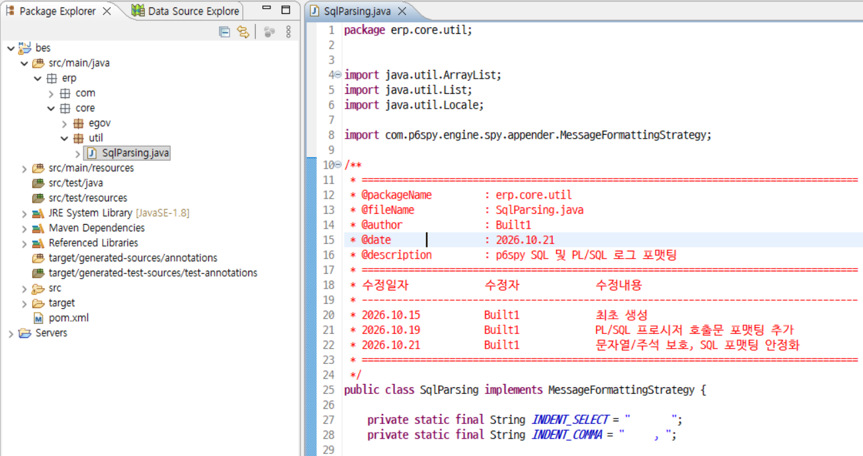
12
콘솔 Sql format 적용 - SqlParsing.java 내역
콘솔에 쿼리정보가 출력되는데 줄간격, 들여쓰기, 매개변수 병합 등 출력 포맷을 설정위한 작업을 아래와 같이 진행합니다.
- pom.xml 수정 → SqlParsing.java 추가 → spy.properties 파일 추가 → database.properties 수정 → log4j2.xml → project or tomcat clean → tomcat run
 | 2. SqlParsing.java 파일 내역 - 경로 : src/main/java / core - 폴더생성 : Util - 파일생성 : SqlParsing.java - 수정내용 : 아래 내용을 복사 후 붙여넣기

Slide 27
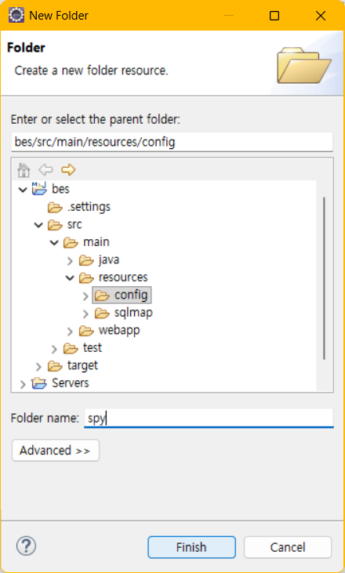
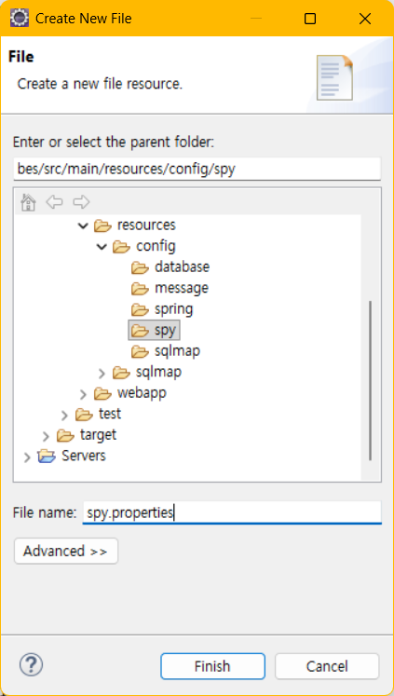
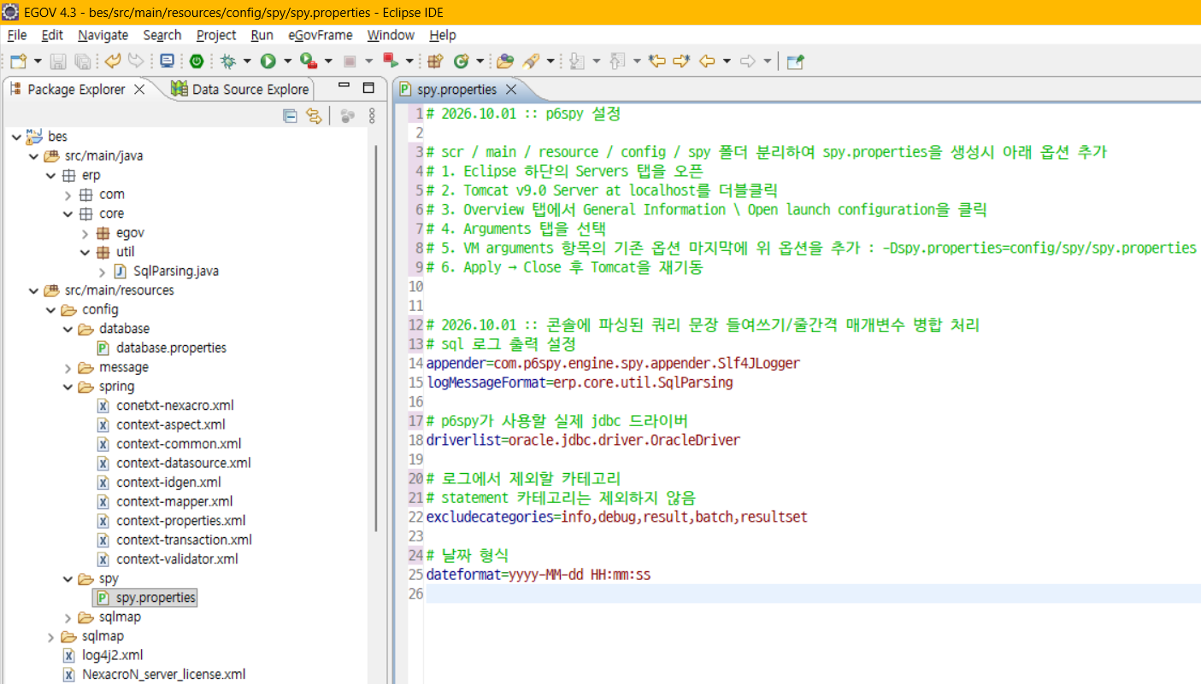
12
콘솔 Sql format 적용 - spy.properties 추가
콘솔에 쿼리정보가 출력되는데 줄간격, 들여쓰기, 매개변수 병합 등 출력 포맷을 설정위한 작업을 아래와 같이 진행합니다.
- pom.xml 수정 → SqlParsing.java 추가 → spy.properties 파일 추가 → database.properties 수정 → log4j2.xml → project or tomcat clean → tomcat run
 | 1. spy.properties 파일 추가 - 경로 : src/main/resources/config - 폴더생성 : spy - 파일생성 : spy.properties - 수정내용 : 아래 내용을 복사 후 붙여넣기
# 2026.10.01 :: p6spy 설정
# scr / main / resource / config / spy 폴더 분리하여 spy.properties을 생성시 아래 옵션 추가
# 1. Eclipse 하단의 Servers 탭을 오픈
# 2. Tomcat v9.0 Server at localhost를 더블클릭
# 3. Overview 탭에서 General Information \ Open launch configuration을 클릭
# 4. Arguments 탭을 선택
# 5. VM arguments 항목의 기존 옵션 마지막에 위 옵션을 추가 : -Dspy.properties=config/spy/spy.properties
# 6. Apply → Close 후 Tomcat을 재기동
# 2026.10.01 :: 콘솔에 파싱된 쿼리 문장 들여쓰기/줄간격 매개변수 병합 처리
# sql 로그 출력 설정
appender=com.p6spy.engine.spy.appender.Slf4JLogger
logMessageFormat=erp.core.util.SqlParsing
# p6spy가 사용할 실제 jdbc 드라이버
driverlist=oracle.jdbc.driver.OracleDriver
# 로그에서 제외할 카테고리
# statement 카테고리는 제외하지 않음
excludecategories=info,debug,result,batch,resultset
# 날짜 형식
dateformat=yyyy-MM-dd HH:mm:ss

Slide 28

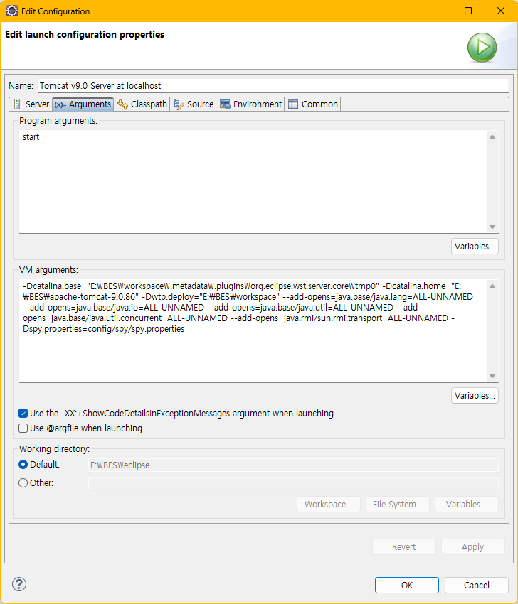
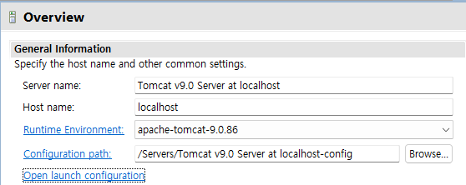
12
콘솔 Sql format 적용 - spy.properties 폴더 변경에 따른 설정
콘솔에 쿼리정보가 출력되는데 줄간격, 들여쓰기, 매개변수 병합 등 출력 포맷을 설정위한 작업을 아래와 같이 진행합니다.
- pom.xml 수정 → SqlParsing.java 추가 → spy.properties 파일 추가 → database.properties 수정 → log4j2.xml → project or tomcat clean → tomcat run
 | 1. spy.properties 폴더 변경에 따른 톰켓 서버 설정 변경 - 톰켓 서버 더블클릭 - Overview / Open launch configuration 링크 클릭 - Edit Configuration 팝업 화면 / Arguments 탭 이동 - VM Arguments 값 끝에 다음 값을 추가
-Dspy.properties=config/spy/spy.properties

Slide 29
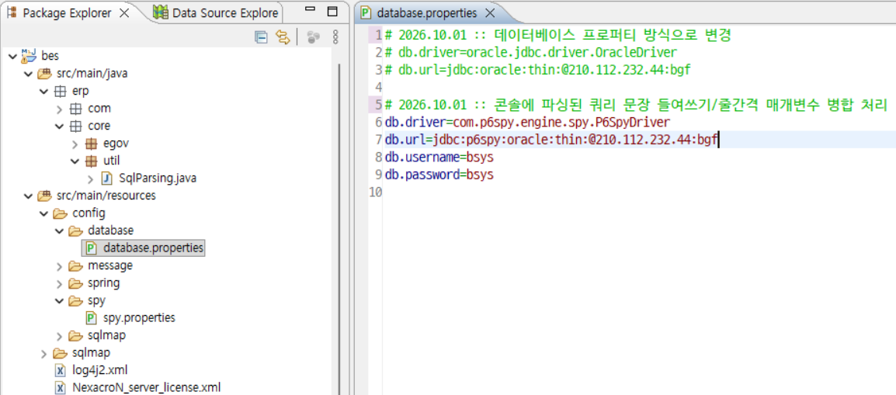
12
콘솔 Sql format 적용 - database.properties 수정
콘솔에 쿼리정보가 출력되는데 줄간격, 들여쓰기, 매개변수 병합 등 출력 포맷을 설정위한 작업을 아래와 같이 진행합니다.
- pom.xml 수정 → SqlParsing.java 추가 → spy.properties 파일 추가 → database.properties 수정 → log4j2.xml → project or tomcat clean → tomcat run
 | 1. database.properties 파일 수정 - 경로 : src/main/resources/ config/database - 파일생성 : database.properties - 수정내용 : 아래 내용을 복사 후 붙여넣기
# 2026.10.01 :: 데이터베이스 프로퍼티 방식으로 변경
# db.driver=oracle.jdbc.driver.OracleDriver
# db.url=jdbc:oracle:thin:@210.112.232.44:bes
# 2026.10.01 :: 콘솔에 파싱된 쿼리 문장 들여쓰기/줄간격 매개변수 병합 처리
db.driver=com.p6spy.engine.spy.P6SpyDriver
db.url=jdbc:p6spy:oracle:thin:@210.112.232.44:bes
db.username=bsys
db.password=bsys

Slide 30
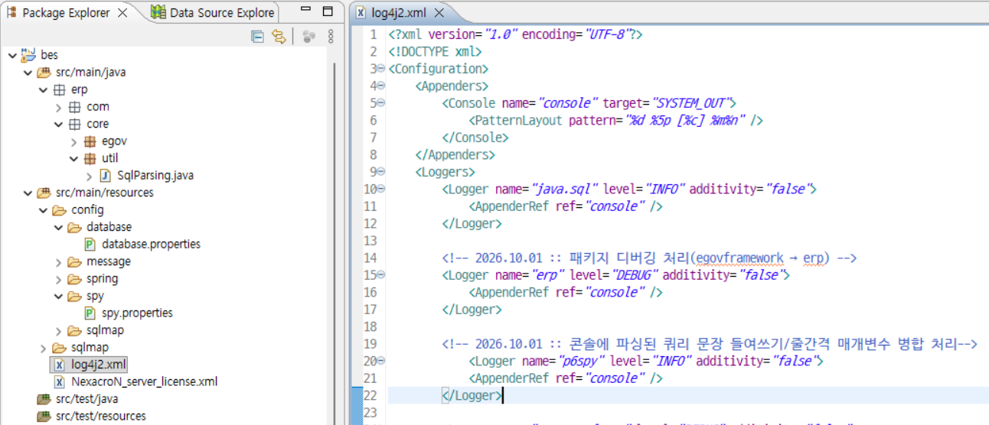
12
콘솔 Sql format 적용 – log4j2.xml
콘솔에 쿼리정보가 출력되는데 줄간격, 들여쓰기, 매개변수 병합 등 출력 포맷을 설정위한 작업을 아래와 같이 진행합니다.
- pom.xml 수정 → SqlParsing.java 추가 → spy.properties 파일 추가 → database.properties 수정 → log4j2.xml → project or tomcat clean → tomcat run
 | 1. pom.xml 로그 출력을 위한 라이브러리 추가 - 경로 : src/main/resources - 파일명 : log4j2.xml - 수정내용 : 아래 내용을 복사 후 붙여넣기
<?xml version="1.0" encoding="UTF-8"?>
<!DOCTYPE xml>
<Configuration>
<Appenders>
<Console name="console" target="SYSTEM_OUT">
<PatternLayout pattern="%d %5p [%c] %m%n" />
</Console>
</Appenders>
<Loggers>
<Logger name="java.sql" level="INFO" additivity="false">
<AppenderRef ref="console" />
</Logger>
<!-- 2026.10.01 :: 패키지 디버깅 처리(egovframework → erp) -->
<Logger name="erp" level="DEBUG" additivity="false">
<AppenderRef ref="console" />
</Logger>
<!-- 2026.10.01 :: 콘솔에 파싱된 쿼리 문장 들여쓰기/줄간격 매개변수 병합 처리-->
<Logger name="p6spy" level="INFO" additivity="false">
<AppenderRef ref="console" />
</Logger>
<Logger name="org.egovframe" level="DEBUG" additivity="false">
<AppenderRef ref="console" />
</Logger>
<!-- log SQL with timing information, post execution -->
<Logger name="jdbc.sqltiming" level="INFO" additivity="false">
<AppenderRef ref="console" />
</Logger>
<Logger name="org.springframework" level="INFO" additivity="false">
<AppenderRef ref="console" />
</Logger>
<Root level="INFO">
<AppenderRef ref="console" />
</Root>
</Loggers>
</Configuration>

Slide 31
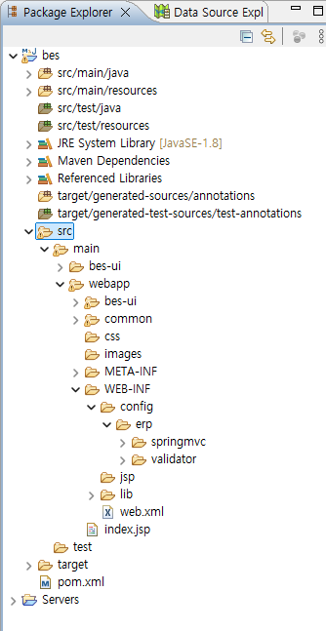
13
scr / main 예하 폴더 변경
전자정부에서 기본으로 제공한 디렉터리 구조를 하기와 같이 수정 및 삭제 처리 합니다.
- egovframework
경로 | 파일 | Refectory
src/main/webapp/WEB-INF/config/egovframework | src/main/webapp/WEB-INF/config/erp | 폴더 명칭 수정
src/main/webapp/WEB-INF/jsp/egovframework |  | 폴더 delete
src/main/webapp/images/egovframework |  | 파일 delete
src/main/webapp/css/egovframework |  | 파일 delete

Slide 32
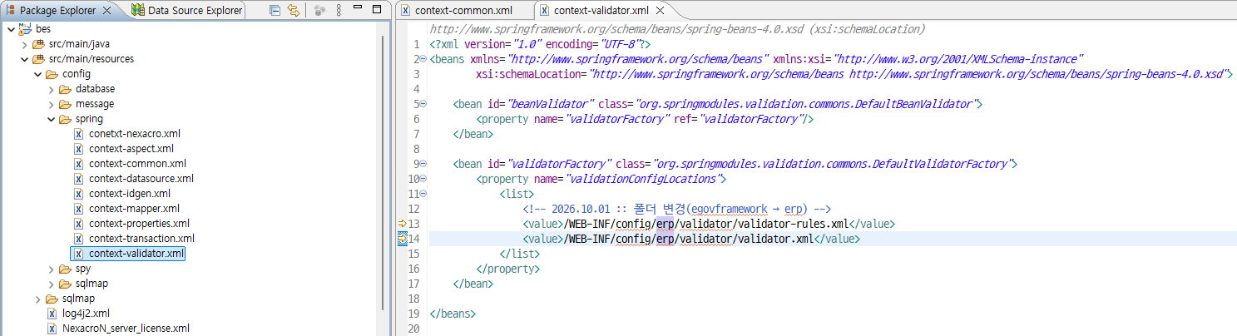
13
context-validator.xml 설정 변경
WEB-INF/config/egovframework 폴더를 WEB-INF/config/erp로 변경 시 하기 xml 파일을 수정합니다.
 | 1. context-validator.xml 파일 수정 - 경로 : src/main/resources/ config/spring - 파일명 : context-validator.xml - 수정내용 : 아래 내용을 복사 후 붙여넣기
<?xml version="1.0" encoding="UTF-8"?>
<beans xmlns="http://www.springframework.org/schema/beans" xmlns:xsi="http://www.w3.org/2001/XMLSchema-instance"
xsi:schemaLocation="http://www.springframework.org/schema/beans http://www.springframework.org/schema/beans/spring-beans-4.0.xsd">
<bean id="beanValidator" class="org.springmodules.validation.commons.DefaultBeanValidator">
<property name="validatorFactory" ref="validatorFactory"/>
</bean>
<bean id="validatorFactory" class="org.springmodules.validation.commons.DefaultValidatorFactory">
<property name="validationConfigLocations">
<list>
<!-- 2026.10.01 :: 폴더 변경(egovframework → erp) -->
<value>/WEB-INF/config/erp/validator/validator-rules.xml</value>
<value>/WEB-INF/config/erp/validator/validator.xml</value>
</list>
</property>
</bean>
</beans>

Slide 33
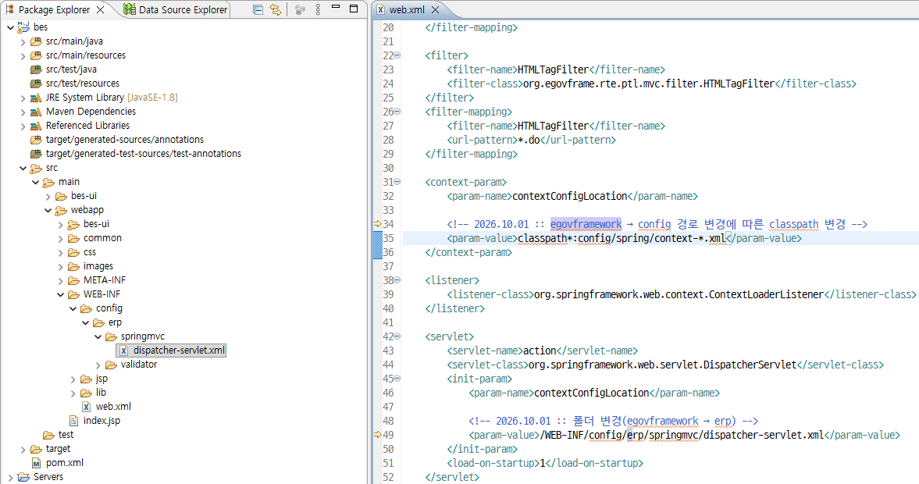
13
dispatcher-servlet.xml 설정 변경
WEB-INF/config/egovframework 폴더를 WEB-INF/config/erp로 변경 시 하기 xml 파일을 수정합니다.
 | 1. dispatcher-servlet.xml 파일 수정 - 경로 : src/main/webapp/WEB-INF/config/erp/springmvc - 파일명 : dispatcher-servlet.xml - 수정내용 : 아래 내용을 복사 후 붙여넣기
<?xml version="1.0" encoding="UTF-8"?>
<web-app id="WebApp_ID" version="3.1" xmlns="http://xmlns.jcp.org/xml/ns/javaee"
xmlns:xsi="http://www.w3.org/2001/XMLSchema-instance"
xsi:schemaLocation="http://xmlns.jcp.org/xml/ns/javaee http://xmlns.jcp.org/xml/ns/javaee/web-app_3_1.xsd">
<!-- 2026.10.01 :: 전자정부 정보 비활성 -->
<!-- <display-name>egov.sample</display-name> -->
<filter>
<filter-name>encodingFilter</filter-name>
<filter-class>org.springframework.web.filter.CharacterEncodingFilter</filter-class>
<init-param>
<param-name>encoding</param-name>
<param-value>utf-8</param-value>
</init-param>
</filter>
<filter-mapping>
<filter-name>encodingFilter</filter-name>
<url-pattern>*.do</url-pattern>
</filter-mapping>
<filter>
<filter-name>HTMLTagFilter</filter-name>
<filter-class>org.egovframe.rte.ptl.mvc.filter.HTMLTagFilter</filter-class>
</filter>
<filter-mapping>
<filter-name>HTMLTagFilter</filter-name>
<url-pattern>*.do</url-pattern>
</filter-mapping>
<context-param>
<param-name>contextConfigLocation</param-name>
<!-- 2026.10.01 :: egovframework → config 경로 변경에 따른 classpath 변경 -->
<param-value>classpath*:config/spring/context-*.xml</param-value>
</context-param>
<listener>
<listener-class>org.springframework.web.context.ContextLoaderListener</listener-class>
</listener>
<servlet>
<servlet-name>action</servlet-name>
<servlet-class>org.springframework.web.servlet.DispatcherServlet</servlet-class>
<init-param>
<param-name>contextConfigLocation</param-name>
<!-- 2026.10.01 :: 폴더 변경(egovframework → erp) -->
<param-value>/WEB-INF/config/erp/springmvc/dispatcher-servlet.xml</param-value>
</init-param>
<load-on-startup>1</load-on-startup>
</servlet>
<servlet-mapping>
<servlet-name>action</servlet-name>
<url-pattern>*.do</url-pattern>
</servlet-mapping>
<welcome-file-list>
<welcome-file>index.jsp</welcome-file>
</welcome-file-list>
<login-config>
<auth-method>BASIC</auth-method>
</login-config>
<error-page>
<exception-type>java.lang.Throwable</exception-type>
<location>/common/error.jsp</location>
</error-page>
<error-page>
<error-code>404</error-code>
<location>/common/error.jsp</location>
</error-page>
<error-page>
<error-code>500</error-code>
<location>/common/error.jsp</location>
</error-page>
</web-app>

Slide 34
13
scr / main / java 예하 폴더 변경
전자정부에서 기본으로 제공한 디렉터리 구조를 하기와 같이 수정 및 삭제 처리 합니다.
- 폴더 삭제 : web, dispatcher-servlet.xml 설정 파일 주석 처리
경로 | 파일 | Refectory
src/main/java/erp/core/egov/web |  | 폴더 delete
# dispatcher-servlet.xml 설정 파일 주석 처리
<?xml version="1.0" encoding="UTF-8"?>
<beans xmlns="http://www.springframework.org/schema/beans" xmlns:xsi="http://www.w3.org/2001/XMLSchema-instance"
xmlns:util="http://www.springframework.org/schema/util"
xmlns:p="http://www.springframework.org/schema/p"
xmlns:context="http://www.springframework.org/schema/context"
xmlns:mvc="http://www.springframework.org/schema/mvc"
xsi:schemaLocation="http://www.springframework.org/schema/beans http://www.springframework.org/schema/beans/spring-beans-4.0.xsd
http://www.springframework.org/schema/context http://www.springframework.org/schema/context/spring-context-4.0.xsd
http://www.springframework.org/schema/mvc http://www.springframework.org/schema/mvc/spring-mvc-4.0.xsd
http://www.springframework.org/schema/util http://www.springframework.org/schema/util/spring-util-4.0.xsd">
<!--
2026.10.01 :: 넥사크로 설정정보 조회 (네임스페이스 수정 및 넥사크로 uiadapter 설정)
URL : https://docs.tobesoft.com/edu-nexacro-egov/64758130f0590a7b#94d524a362526e8e
-->
<!-- 2026.10.01 :: 패키지 변경(egovframework → erp) -->
<context:component-scan base-package="erp">
<context:include-filter type="annotation" expression="org.springframework.stereotype.Controller"/>
<context:exclude-filter type="annotation" expression="org.springframework.stereotype.Service"/>
<context:exclude-filter type="annotation" expression="org.springframework.stereotype.Repository"/>
</context:component-scan>
<!-- 2026.10.01 :: 빈생성 제외
<bean class="org.springframework.web.servlet.mvc.method.annotation.RequestMappingHandlerAdapter">
<property name="webBindingInitializer">
2026.10.01 :: 클래스 설정 경로 변경
<bean class="erp.core.egov.web.EgovBindingInitializer"/>
</property>
</bean>
-->
<bean class="org.springframework.web.servlet.mvc.method.annotation.RequestMappingHandlerMapping">
<property name="interceptors">
<list>
<ref bean="localeChangeInterceptor" />
</list>
</property>
</bean>
<bean id="localeResolver" class="org.springframework.web.servlet.i18n.SessionLocaleResolver" />
<!-- 쿠키를 이용한 Locale 이용시 <bean id="localeResolver" class="org.springframework.web.servlet.i18n.CookieLocaleResolver"/> -->
<bean id="localeChangeInterceptor" class="org.springframework.web.servlet.i18n.LocaleChangeInterceptor">
<property name="paramName" value="language" />
</bean>
<!-- 2026.10.01 :: 빈생성 제외
<bean class="org.springframework.web.servlet.handler.SimpleMappingExceptionResolver">
<property name="defaultErrorView" value="cmmn/egovError"/>
<property name="exceptionMappings">
<props>
<prop key="org.springframework.dao.DataAccessException">cmmn/dataAccessFailure</prop>
<prop key="org.springframework.transaction.TransactionException">cmmn/transactionFailure</prop>
<prop key="org.egovframe.rte.fdl.cmmn.exception.EgovBizException">cmmn/egovError</prop>
<prop key="org.springframework.security.AccessDeniedException">cmmn/egovError</prop>
</props>
</property>
</bean>
-->
<!-- 2026.10.01 :: 빈생성 제외
<bean class="org.springframework.web.servlet.view.UrlBasedViewResolver" p:order="1"
p:viewClass="org.springframework.web.servlet.view.JstlView"
p:prefix="/WEB-INF/jsp/egovframework/example/" p:suffix=".jsp"/>
-->
<!-- For Pagination Tag -->
<!-- 2026.10.01 :: 클래스 설정 경로 변경 -->
<!-- 2026.10.01 :: 빈생성 제외
<bean id="imageRenderer" class="erp.core.egov.web.EgovImgPaginationRenderer"/>
<bean id="paginationManager" class="org.egovframe.rte.ptl.mvc.tags.ui.pagination.DefaultPaginationManager">
<property name="rendererType">
<map>
<entry key="image" value-ref="imageRenderer"/>
</map>
</property>
</bean>
-->
<!-- /For Pagination Tag -->
<!-- /////////////////////////////////// 넥사크로N UIADAPTER 설정 시작 /////////////////////////////////// -->
<bean id="nexacroInterceptor" class="com.nexacro.uiadapter.spring.core.servlet.NexacroInterceptor"/>
<bean id="nexacroFileView" class="com.nexacro.uiadapter.spring.core.view.NexacroFileView" />
<bean id="nexacroView" class="com.nexacro.uiadapter.spring.core.view.NexacroView">
<property name="defaultContentType" value="PlatformXml" /><!-- PlatformXml, PlatformJson -->
<property name="defaultCharset" value="UTF-8" />
</bean>
<!-- trimParamDataSet, trimParamVariable = all 설정 사용 -->
<!-- @ParamDataSet, @ParamVariable 으로 들어오는 값 trim 적용. \n \t 도 제거됨 -->
<util:properties id="EtcProperty" >
<prop key="uiAdapter.trimParamDataSet">all</prop>
<prop key="uiAdapter.trimParamVariable">all</prop>
</util:properties>
<!-- 넥사크로N RequestMappingHandlerAdapter 구현체 등록 -->
<bean class="com.nexacro.uiadapter.spring.core.resolve.NexacroRequestMappingHandlerAdapter" p:order="0">
<property name="customArgumentResolvers">
<list><bean class="com.nexacro.uiadapter.spring.core.resolve.NexacroMethodArgumentResolver" /></list>
</property>
<property name="customReturnValueHandlers">
<list>
<bean class="com.nexacro.uiadapter.spring.core.resolve.NexacroHandlerMethodReturnValueHandler">
<property name="view" ref="nexacroView" />
<property name="fileView" ref="nexacroFileView" />
</bean>
</list>
</property>
</bean>
<!-- 넥사크로N EXCEPTION-RESOLVER 등록 -->
<bean id="exceptionResolver" class="com.nexacro.uiadapter.spring.core.resolve.NexacroMappingExceptionResolver" p:order="1">
<property name="view" ref="nexacroView" />
<property name="shouldLogStackTrace" value="true" />
<property name="shouldSendStackTrace" value="true" />
<!-- shouldSendStackTrace 가 false 일 경우 nexacroN으로 전송되는 에러메시지 -->
<!-- <property name="defaultErrorMsg" value="An Error Occured. check the ErrorCode for detail of error infomation" /> -->
<property name="defaultErrorMsg" value="fail.common.msg" />
<property name="messageSource" ref="messageSource" />
</bean>
<mvc:view-controller path="/cmmn/validator.do" view-name="cmmn/validator"/>
</beans>

Slide 35

14
context-transaction.xml-전자정부 제공하는 빈 제외
전자정부에서 기본으로 제공한 빈을 아래와 같이 제외합니다.
 | 1. context-transaction.xml 파일 수정 - 경로 : src/main/resources/ config/spring - 파일명 : context-transaction.xml - 수정내용 : 아래 내용을 복사 후 붙여넣기

Slide 36

14
context-properties.xml-전자정부 제공하는 빈 제외
전자정부에서 기본으로 제공한 빈을 아래와 같이 제외합니다.
 | 1. context-transaction.xml 파일 수정 - 경로 : src/main/resources/ config/spring - 파일명 : context-properties.xml - 수정내용 : 아래 내용을 복사 후 붙여넣기

Slide 37


15
메시지 출력 파일 삭제
전자정부에서 기본으로 제공한 message 폴더 삭제합니다.
 | 1. context-transaction.xml 파일 수정 - 경로 : src/main/resources/config/message 폴더 삭제 2. 프로젝트 및 톰켓 Clean - 서버 시작 - 정상적으로 서버 기동

Slide 38



16
로컬 프로젝트 폴더-일괄 변경
프로젝트 구성을 위하여 아래와 같이 구성 요소별 폴더를 일괄 변경하고 설정도 변경합니다.
 | 1. eclipse 폴더 이동 - 폴더 잘라내기, 붙여넣기 2. maven 폴더 이동 및 설정 - 폴더 잘라내기, 붙여넣기 - settings.xml 설정 변경 가. 경로 : E:\BES\development\maven\repository 나. 위치 변경 : <localRepository>e:\bes\development\maven\repository</localRepository> 3. Tomcat 서버 폴더 이동 및 설정 - 폴더 잘라내기, 붙여넣기 - 가. 경로 : 이클립스 windows / preferences / server / Runtime Environments - 나. 팝업 화면의 Tomcat installation directory : E:\BES\servers\apache-tomcat-9.0.86 - 다. 기존 톰켓 서버 삭제 후 재 설치 (위 경로)
프로젝트 폴더
개발 툴 폴더
문서 폴더
보고서, 외부 솔루션 폴더
톰켓 및 엔진X 폴더
프로젝트 작업 폴더
톰캣 서버 위치
- E:\BES\workspace\.metadata\.plugins\org.eclipse.wst.server.core
- 해당 폴더 삭제하면 톰켓 서버가 이클립스에서 삭제됩니다. (하다 하다 안될때)

Slide 39





16
로컬 프로젝트 폴더-톰켓 Web Modules 확인
톰켓 설정 정보(소스 변경 후 자동 로드, Spy 설정에 따른 콘솔 쿼리 정규화, BES 프로젝트 Path 설정)를 아래와 같이 수정 및 확인합니다.
 | 1. 톰켓 서버 설정 내용 변경 가. Overview - Server Options (1) Serve modules without publishing : 체크 (2) Modules auto reload by default : 체크 - Publishing (1) Automatically publish when resource change : 선택 - Spy 설정 적용 (1) Open launch configuration 링크 클릭 / Arguments 탭 / VM arguments 내용 마지막에 하기 값 추가 ( -Dspy.properties=config/spy/spy.properties ) 나. Modules - Path : /built1 - Document Base : bes - Module : bes - Auto Reload : Enabled

Slide 40
감사합니다.

